Slide 1
ДИПЛОМНА РАБОТА
Тема: „Проектиране и реализация на система за прием и обучение на докторанти“
Дипломант:
Илиян Кирилов Костов
фак.№ 23651224
Ръководител:
преп. инж. Стефка Попова
12/07/2025

Slide 2
Защо е необходимо дигитиализацията на университет ?
Дигиталното образование има за цел да даде възможност
на студентите да се развият в живота, да станат ангажирани
граждани и да се интегрират по-добре в пазара
на труда във все по-дигитализираният свят.
Европейска комисия 2022

Slide 3
Предизвикателства при дигитализиране на университет
Персонализирано обучение на студента
Несъответстващо потребителско изживяване между различните видове потребители (докторанти, член на докторантски център, член на комитет)
Липса на известяване към различните видове потребители според необходимостта им
Липса на многоезичност

Slide 4

Функционалности на дигитализирана система за университет
Администрация на персонал в системата
Ръководене на график на занятията
Поддръжка на модул за човешки ресурси за персонал (HMS)
Предоставяне на учебни материали
Следене и ръководене на успеха на докторанта
Управление на тримесечни и годишни отчети на докторанта
Регистрация на кандидат-докторант
Публикуване и оценяване на дисертация на докторанта

Slide 5
Цел на разработка
Създаване на уеб-приложение за прием и обучение на докторанти, което да помогне в ежедневната работа на административни, обучаващи обучавани лица, с цел подготовка на докторантите за специализиране в избраната им научна област.

Slide 6
















Избор на програмен език и среда

Slide 7
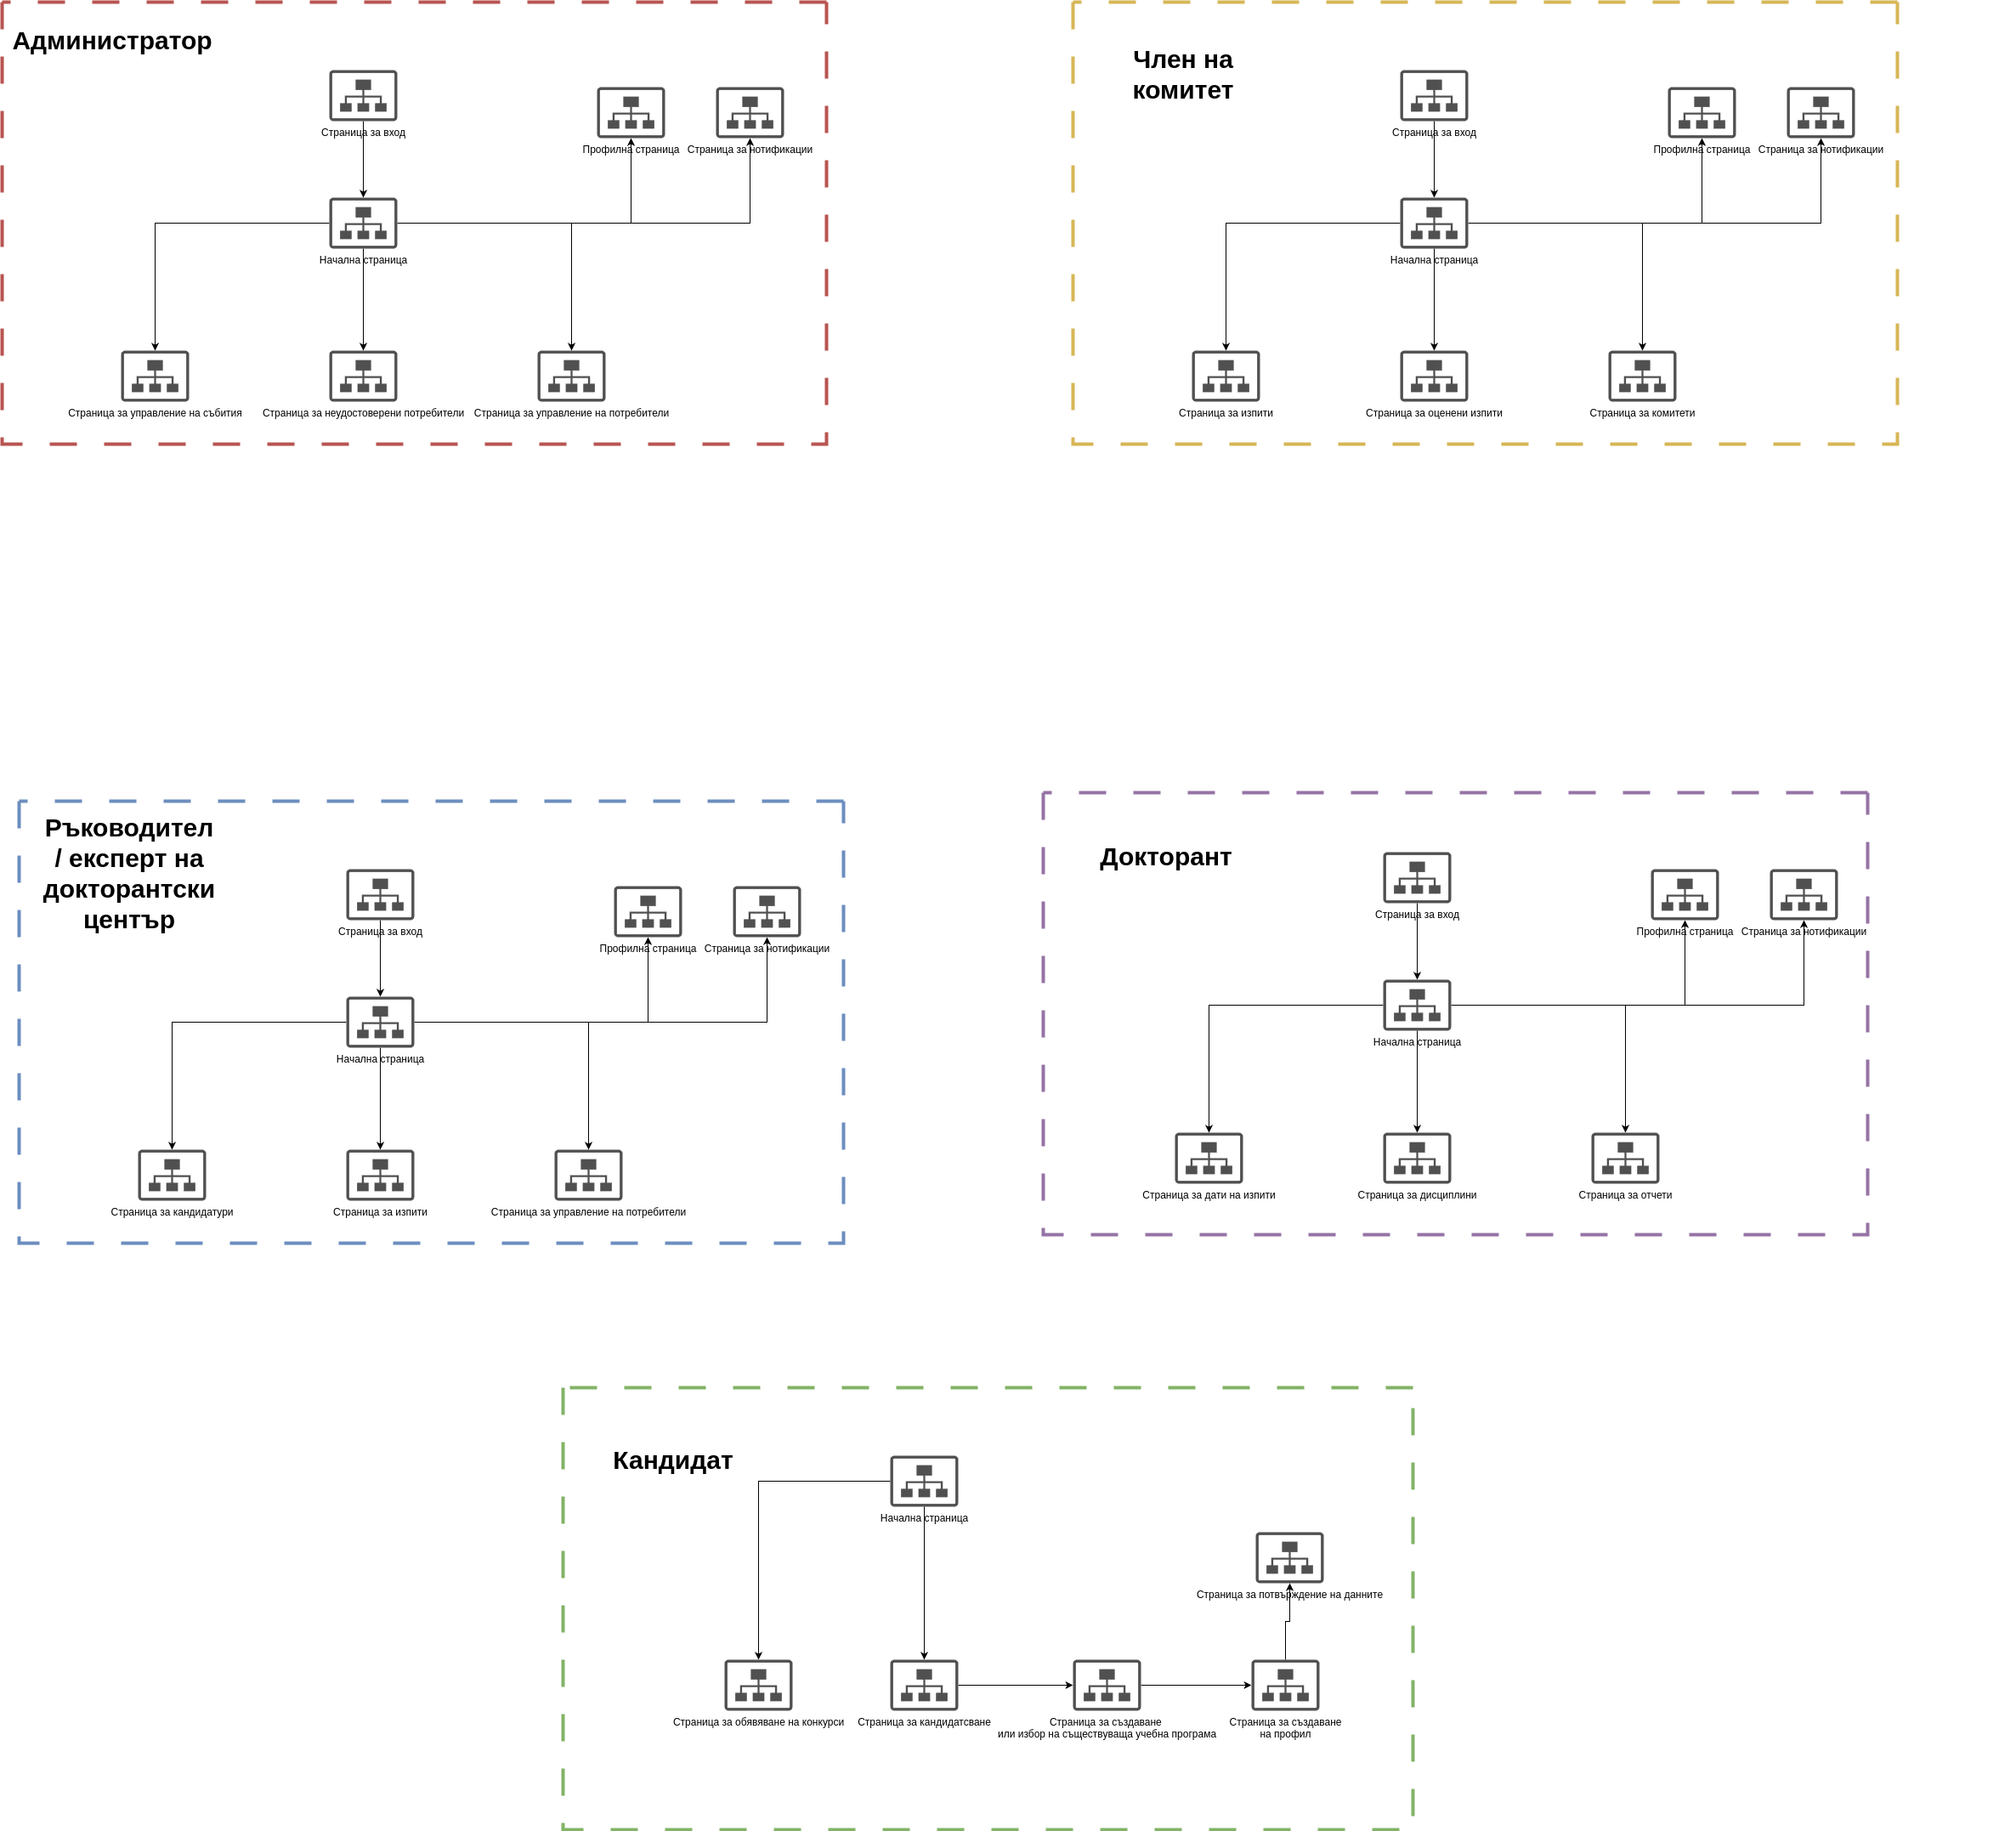
Site map диаграма

Slide 8
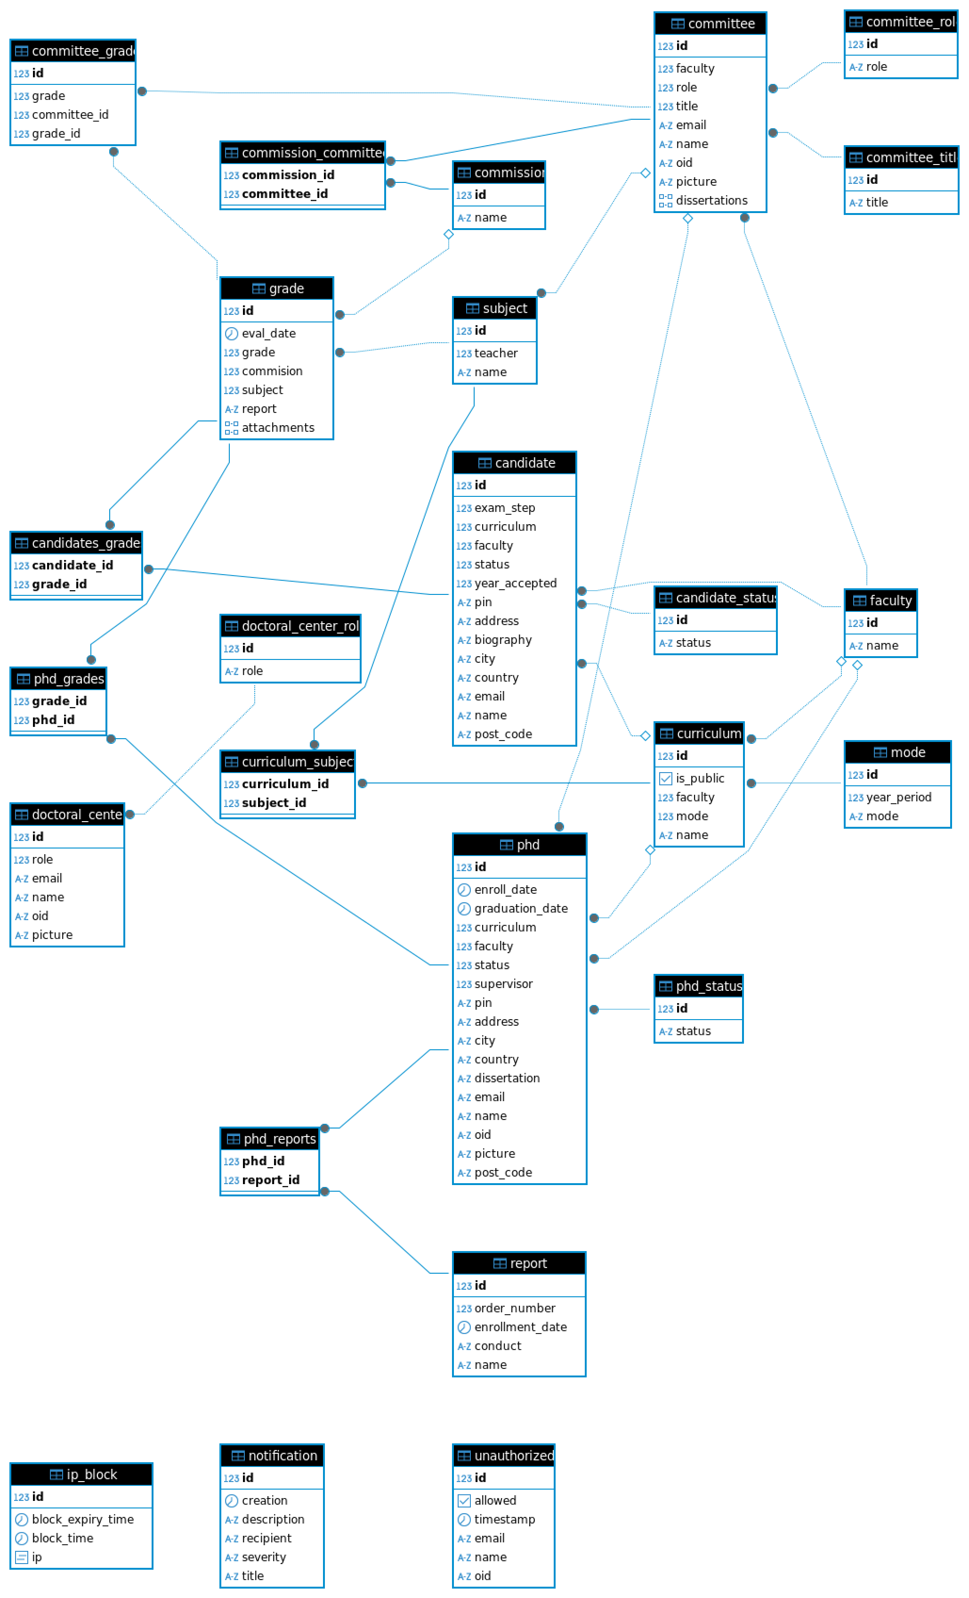
Концептуален модел

Slide 9
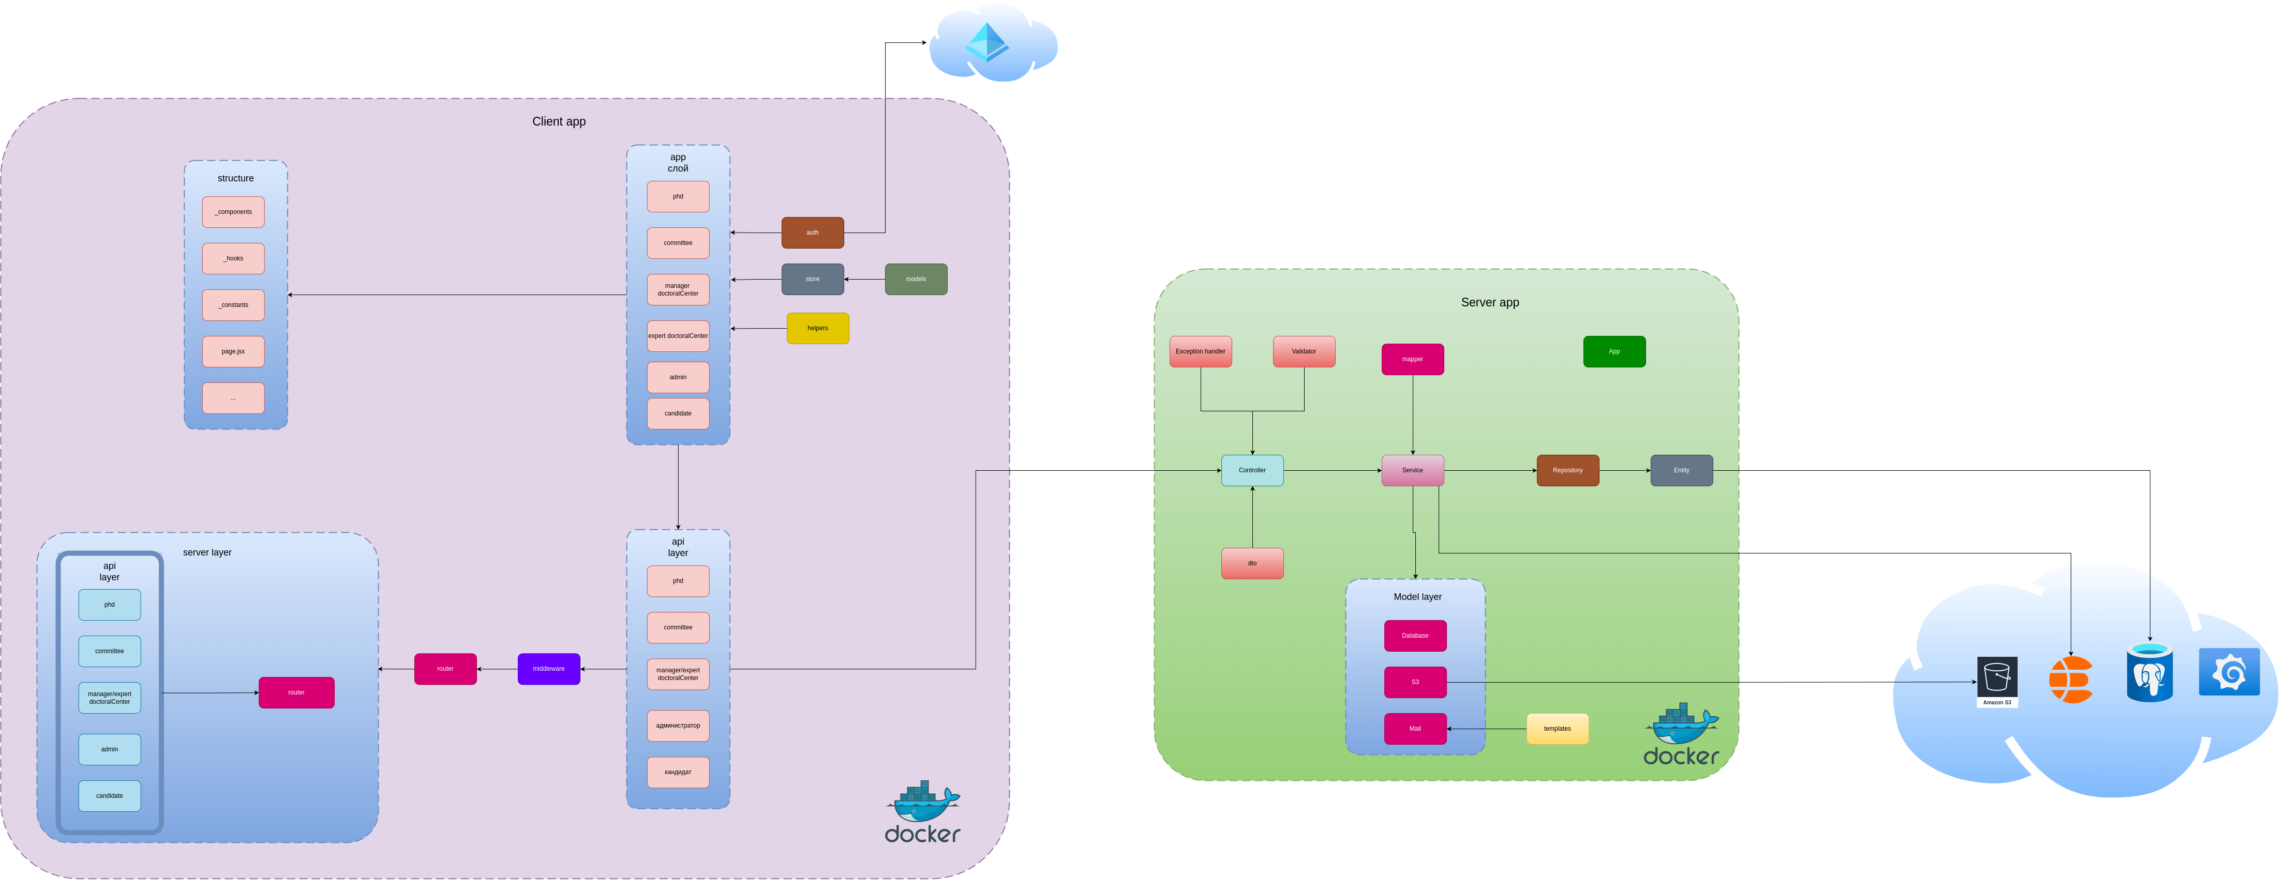
Проектиране на отделните модули

Slide 10
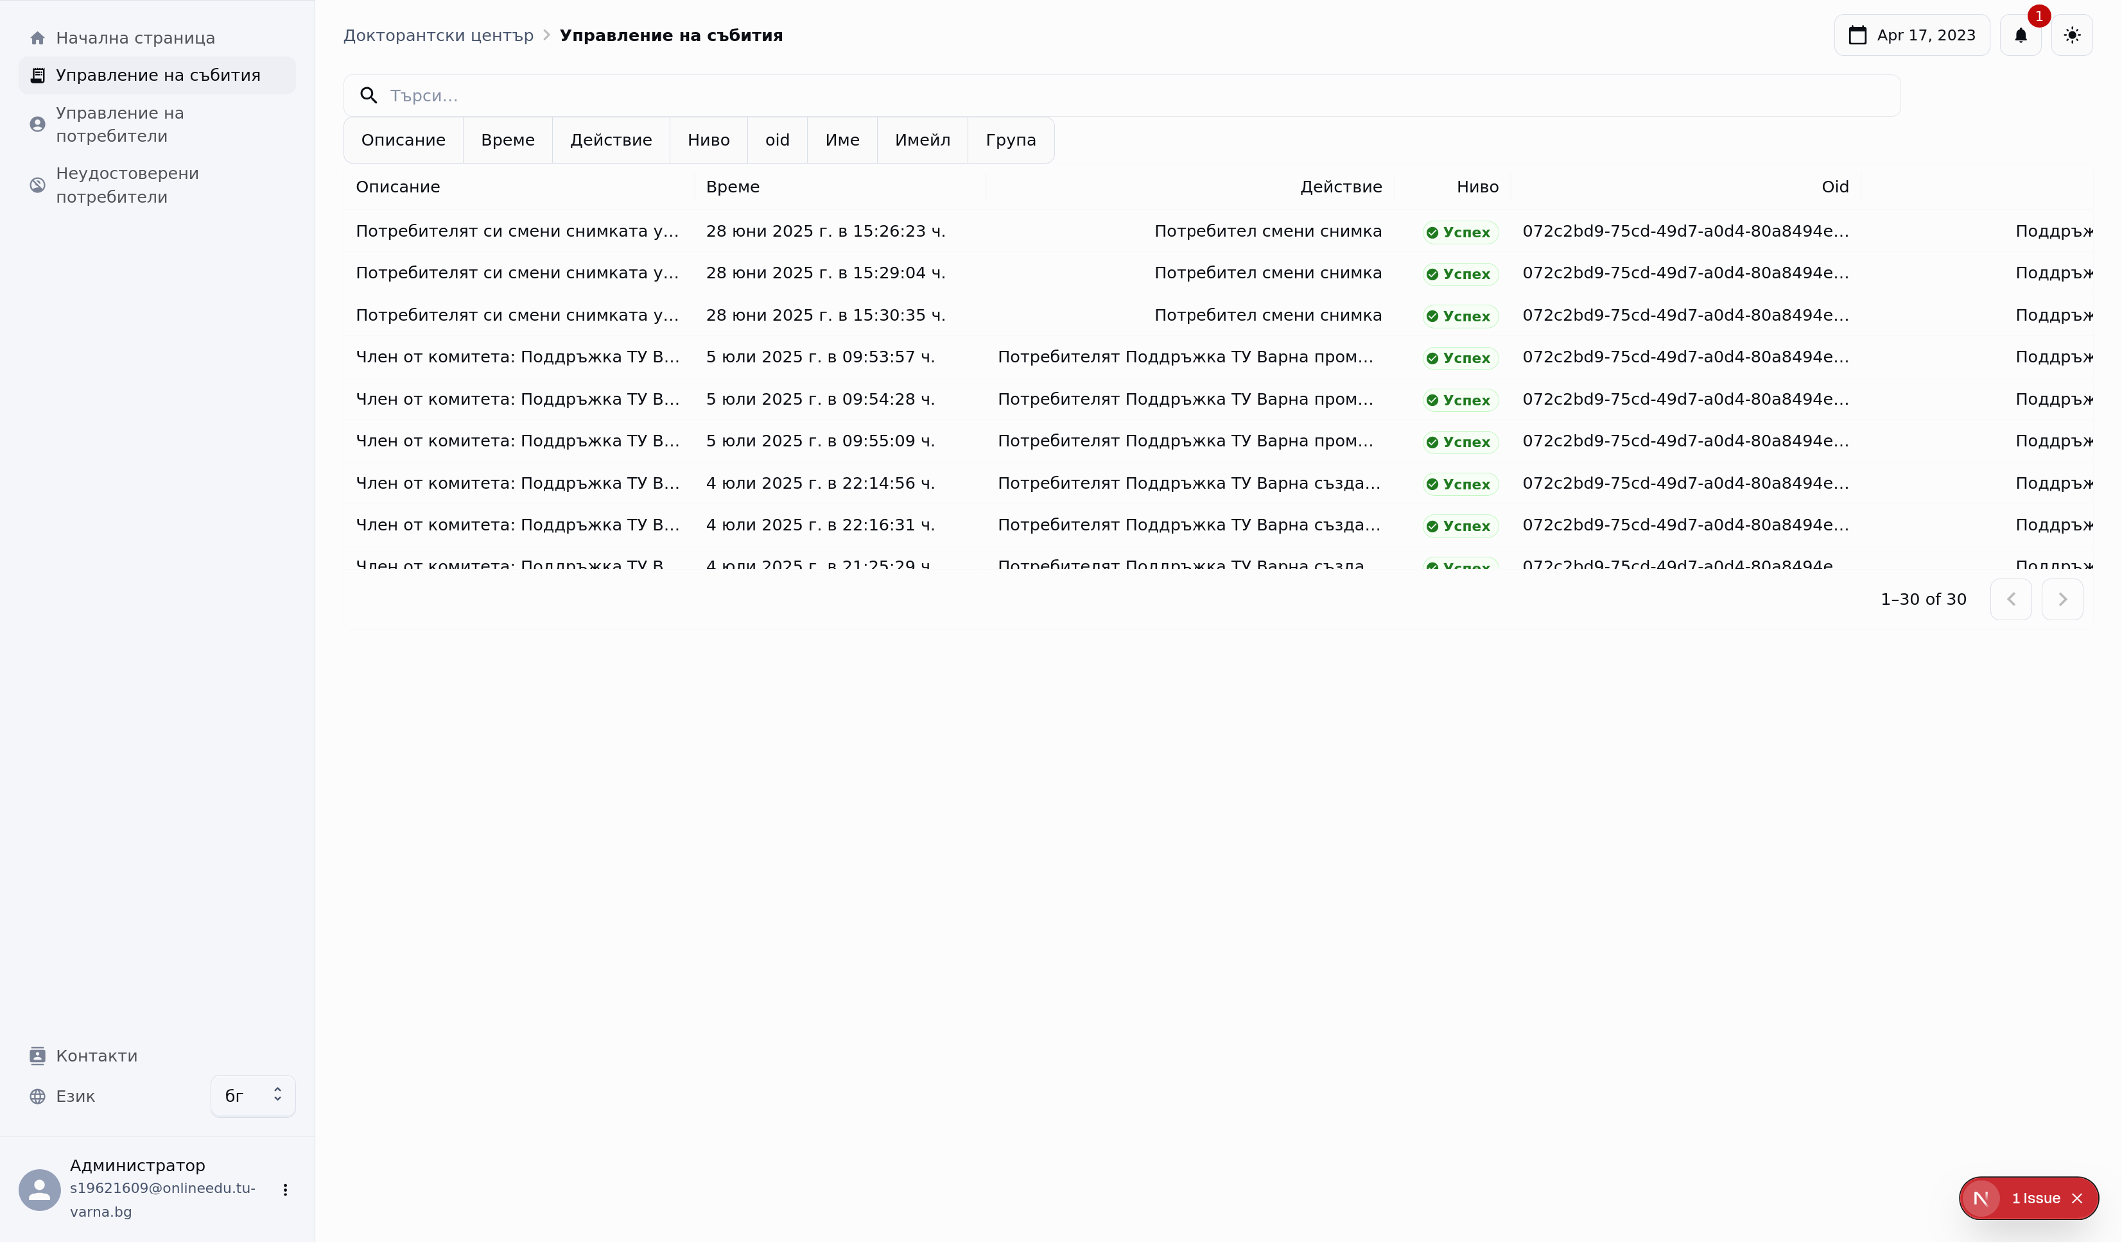
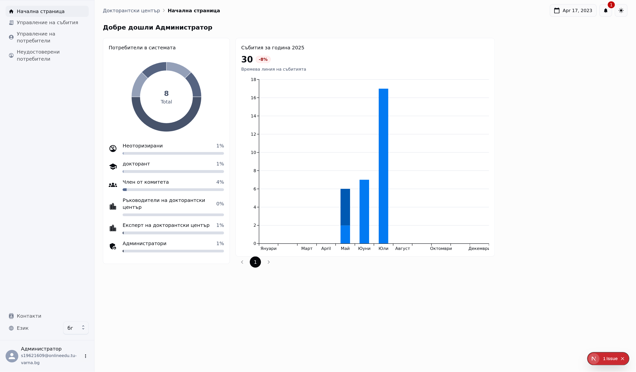
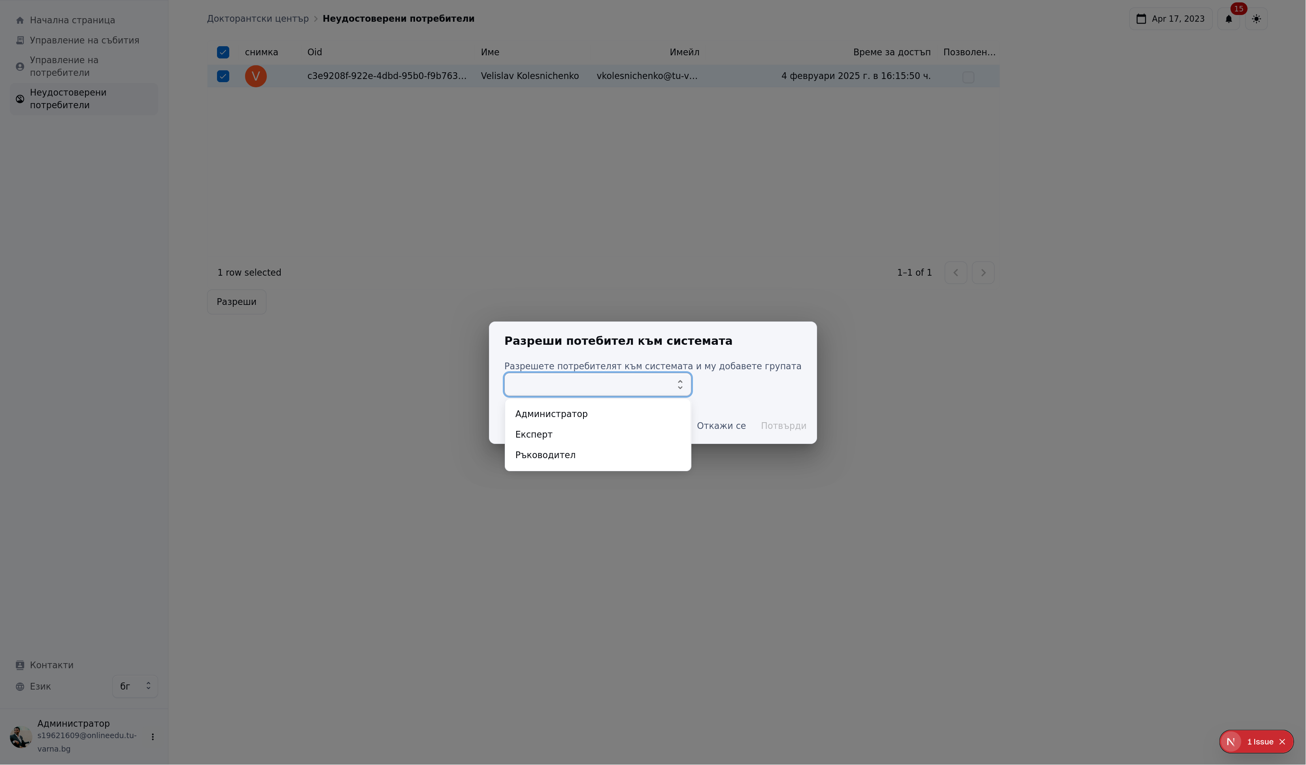
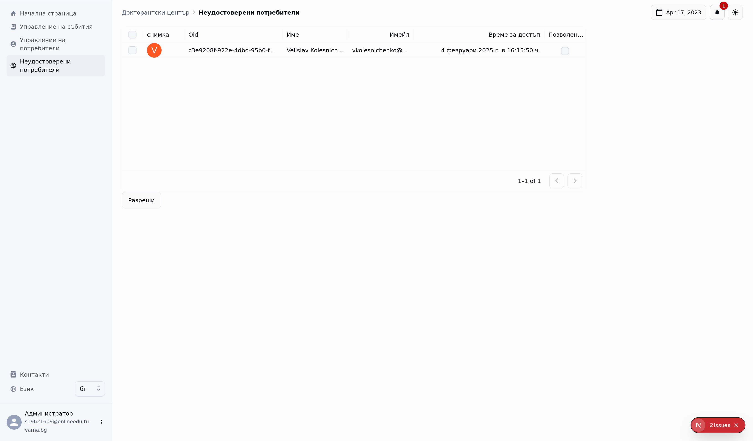
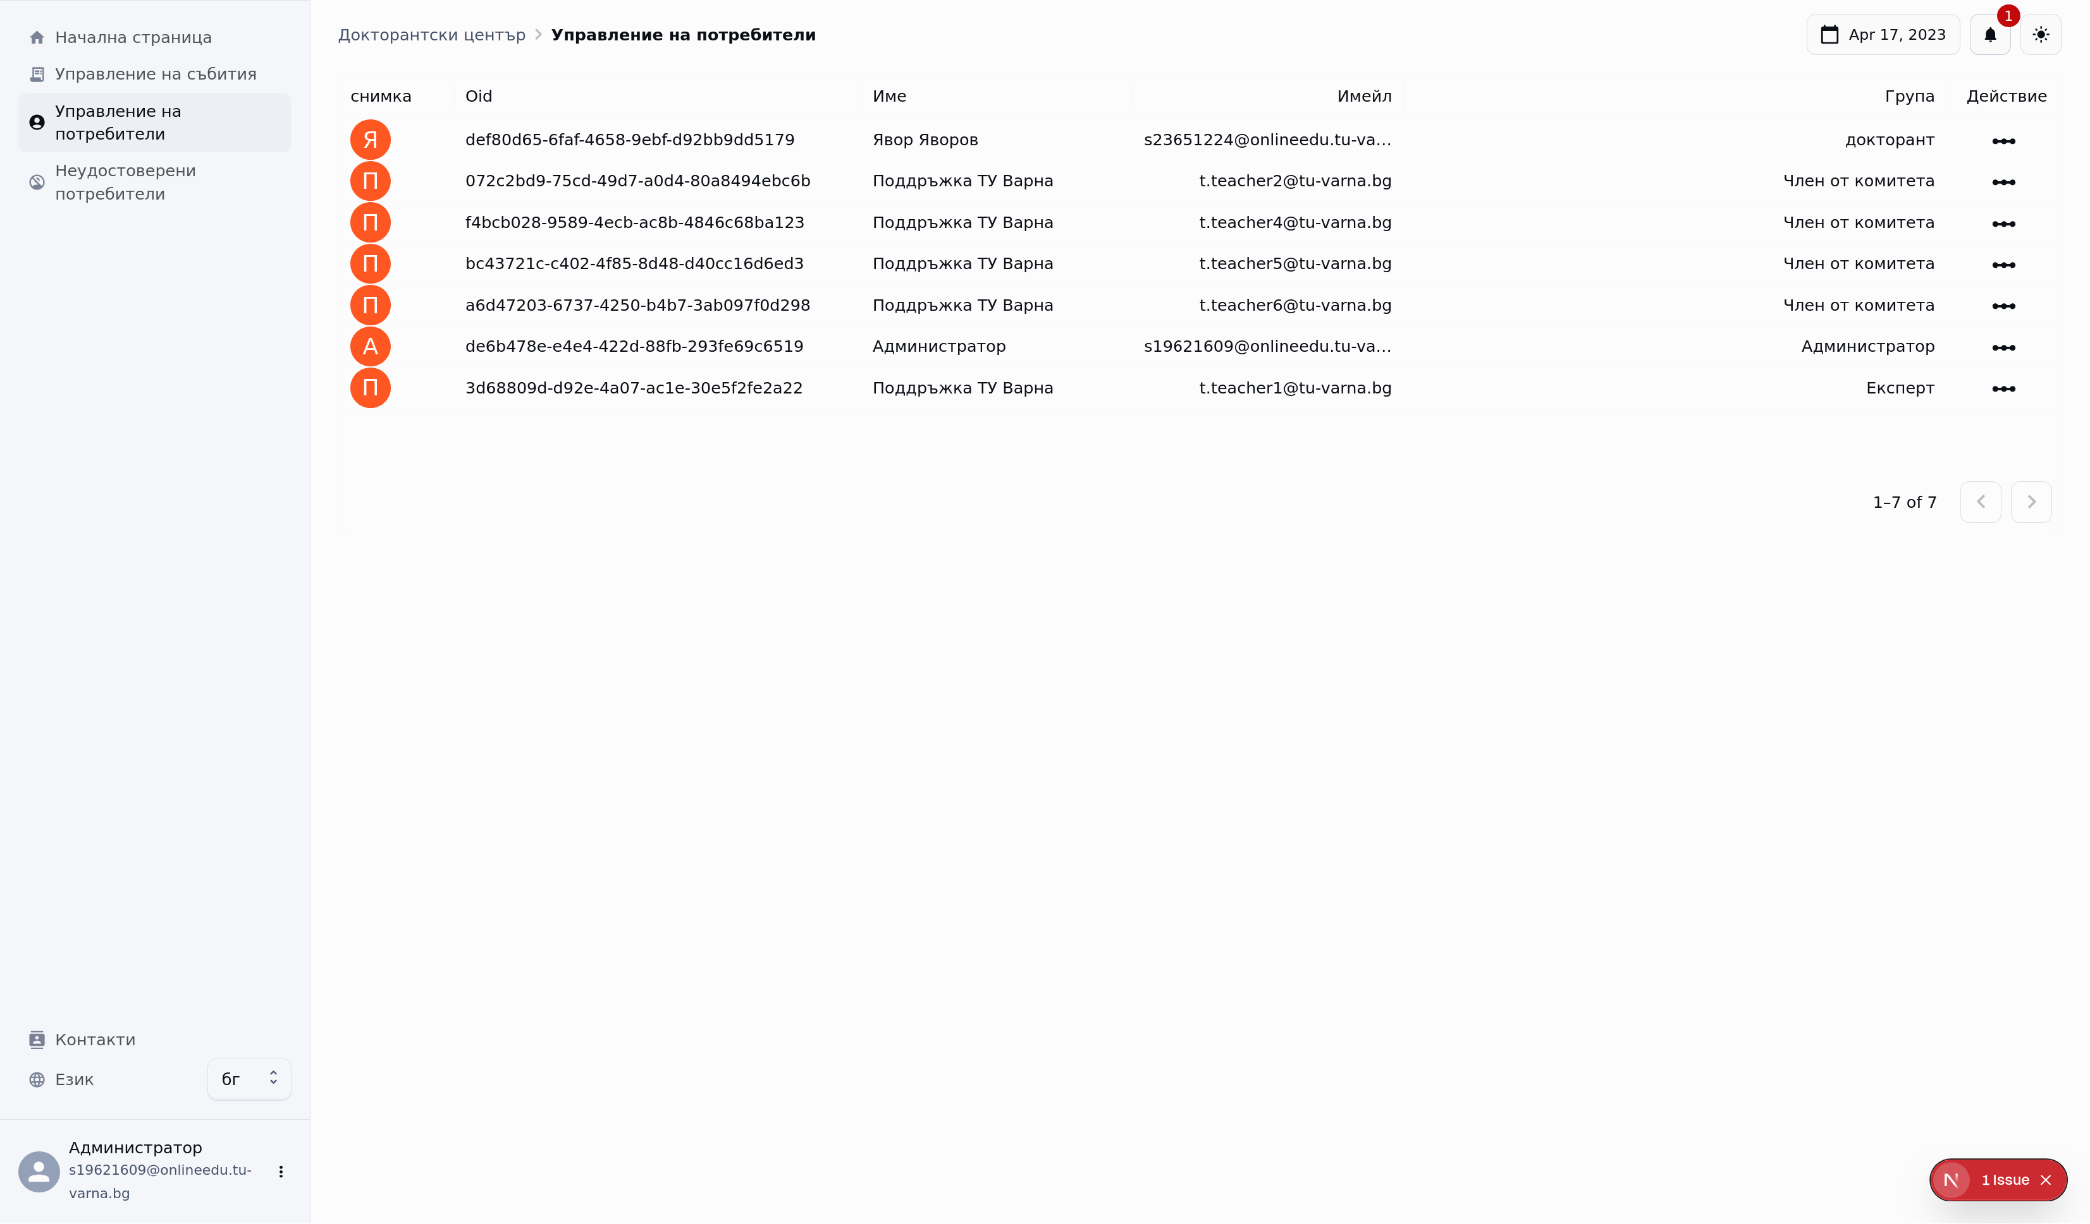
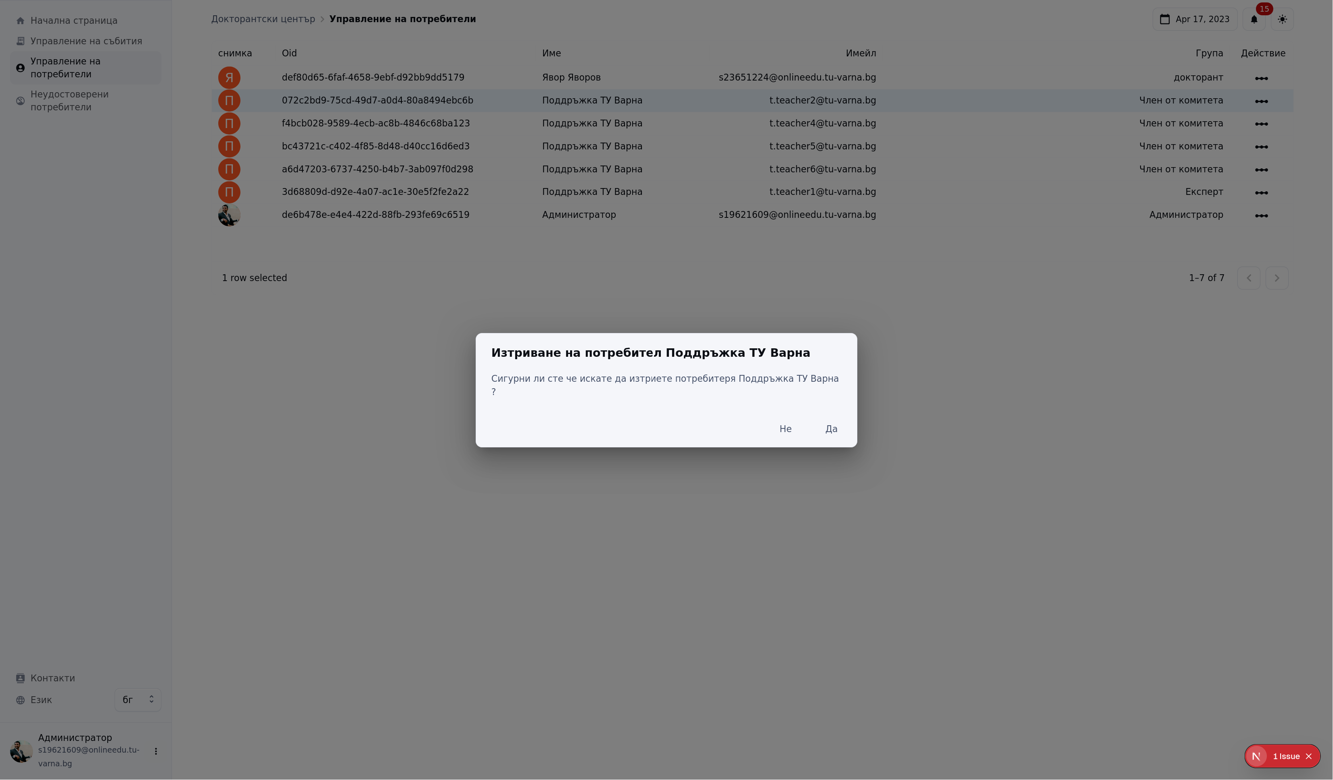
Административен панел

Slide 11
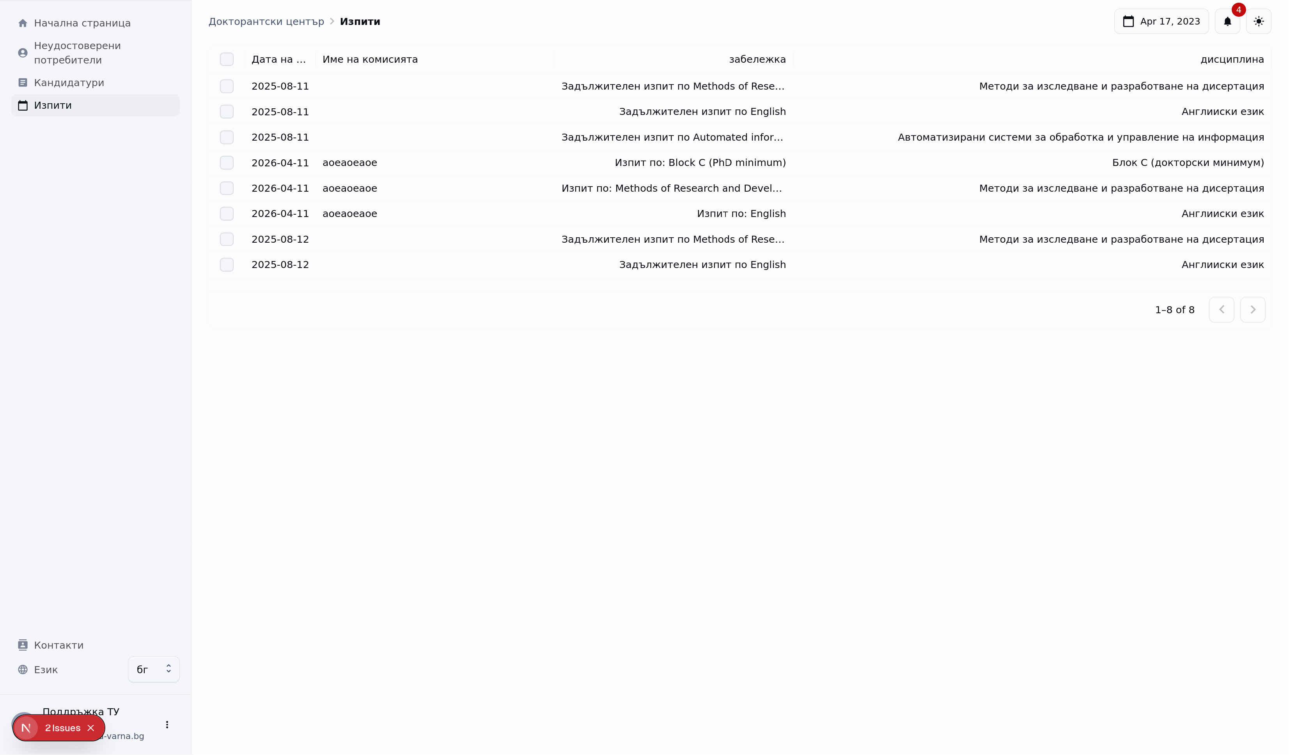
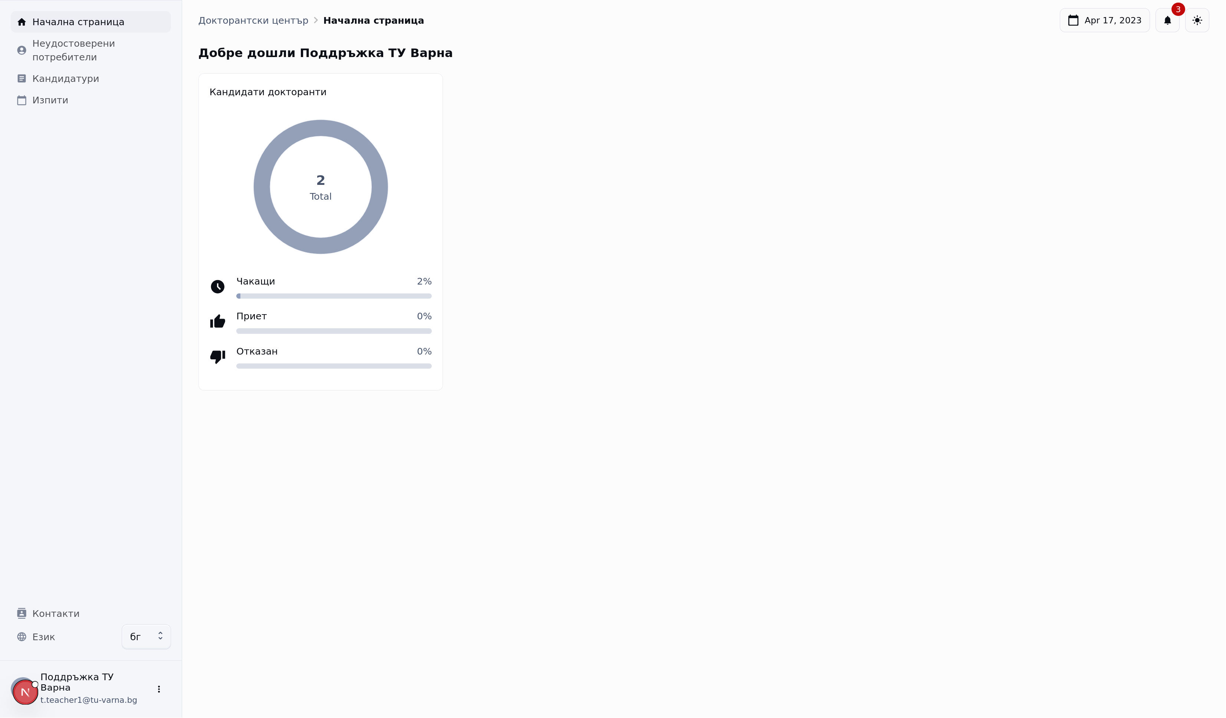
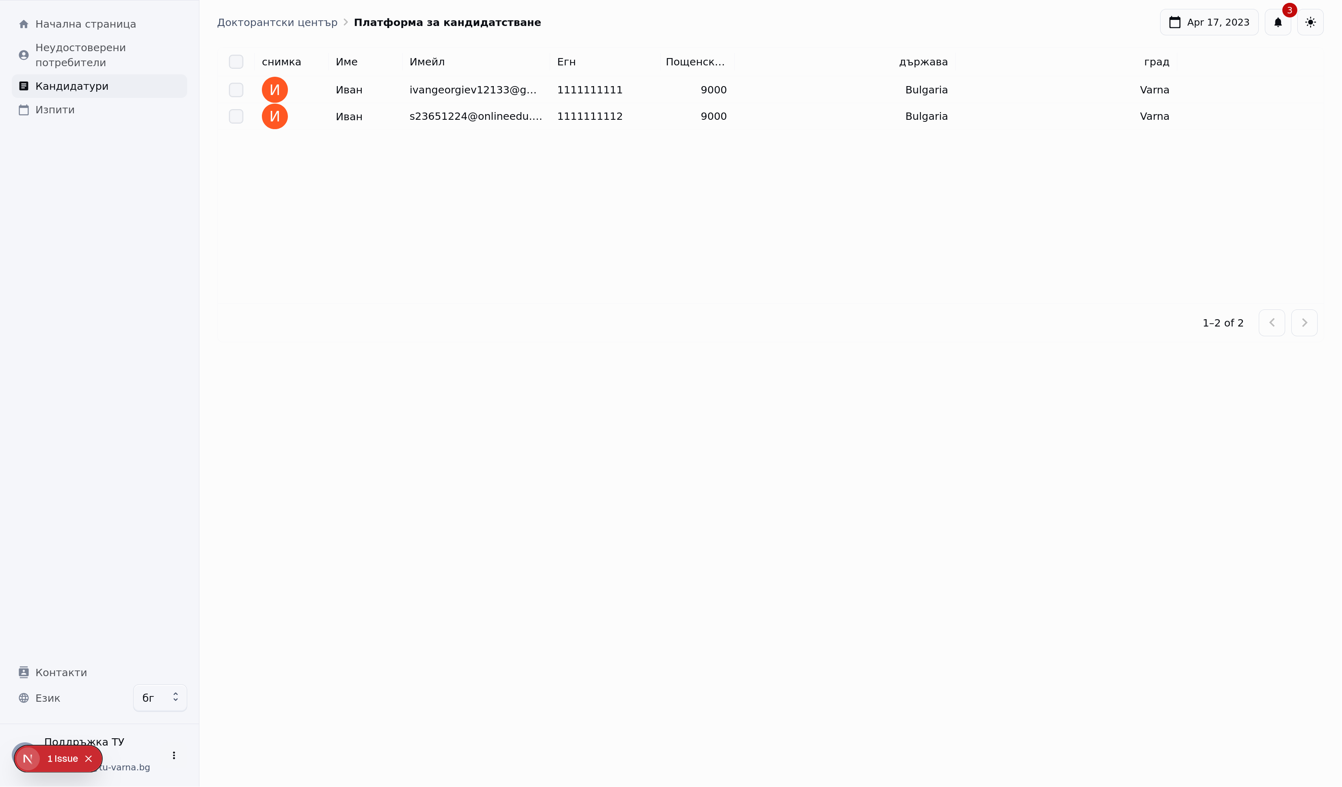
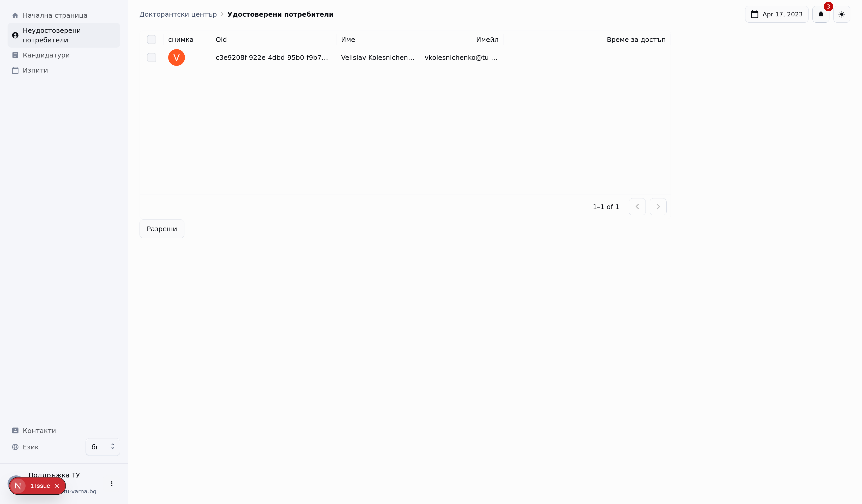
Експерт/ръкододител на докторатски център панел

Slide 12
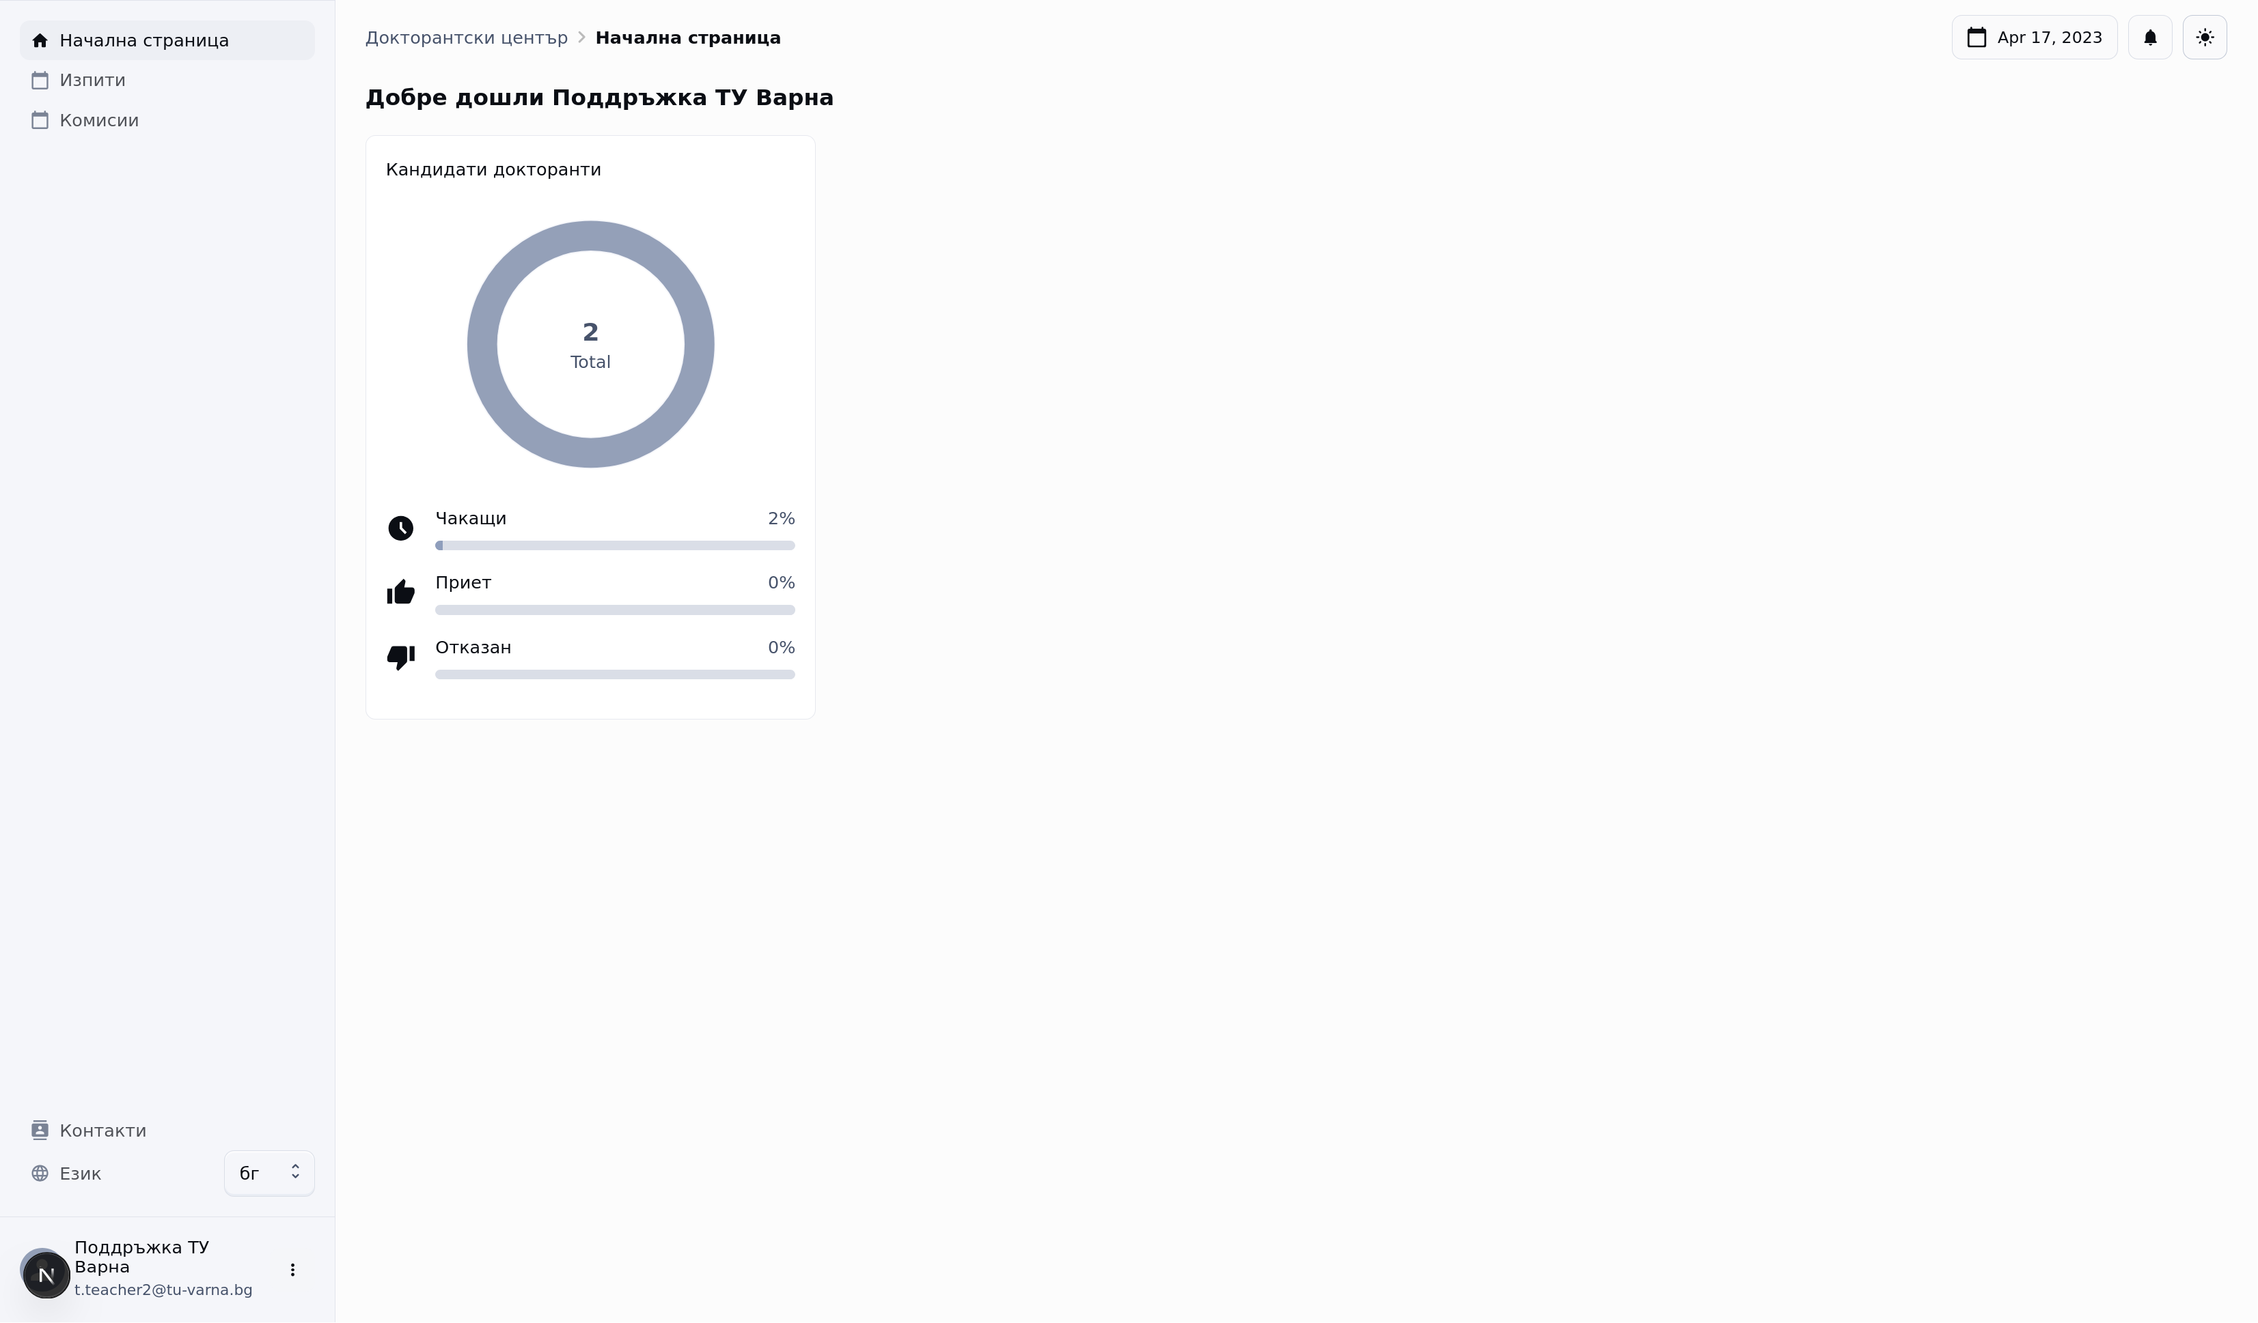
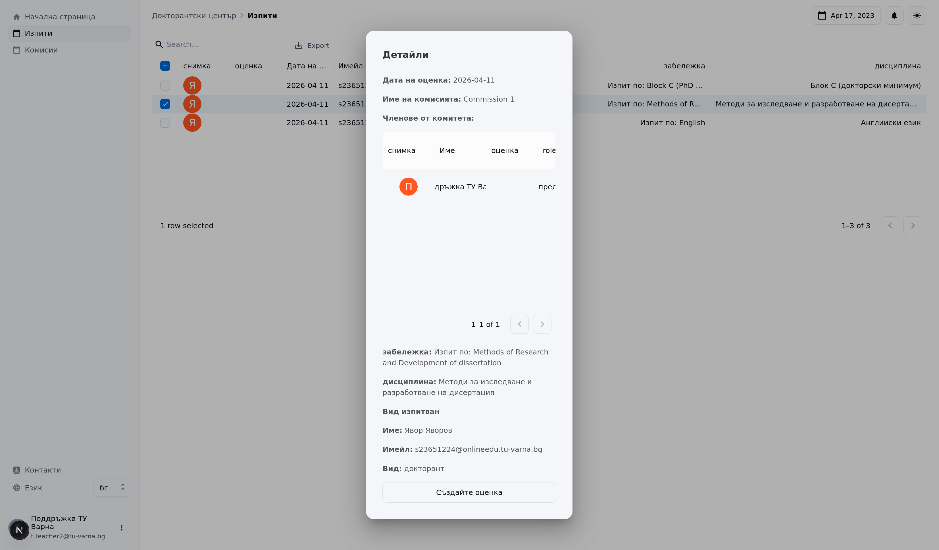
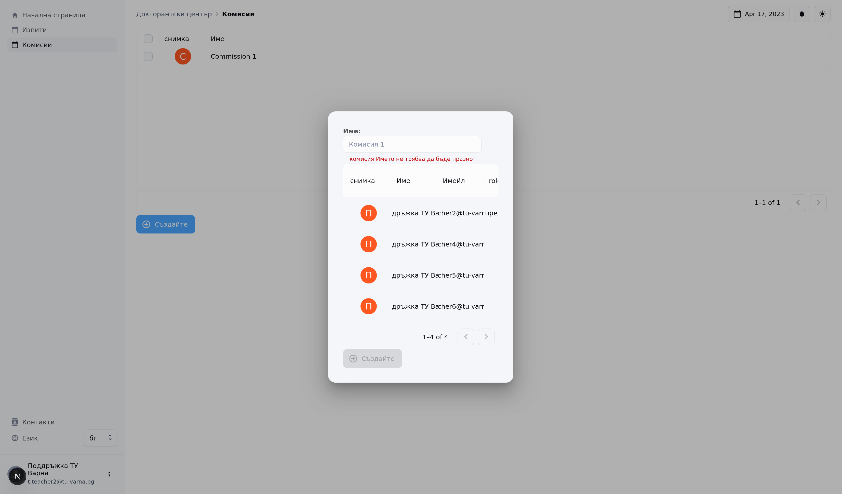
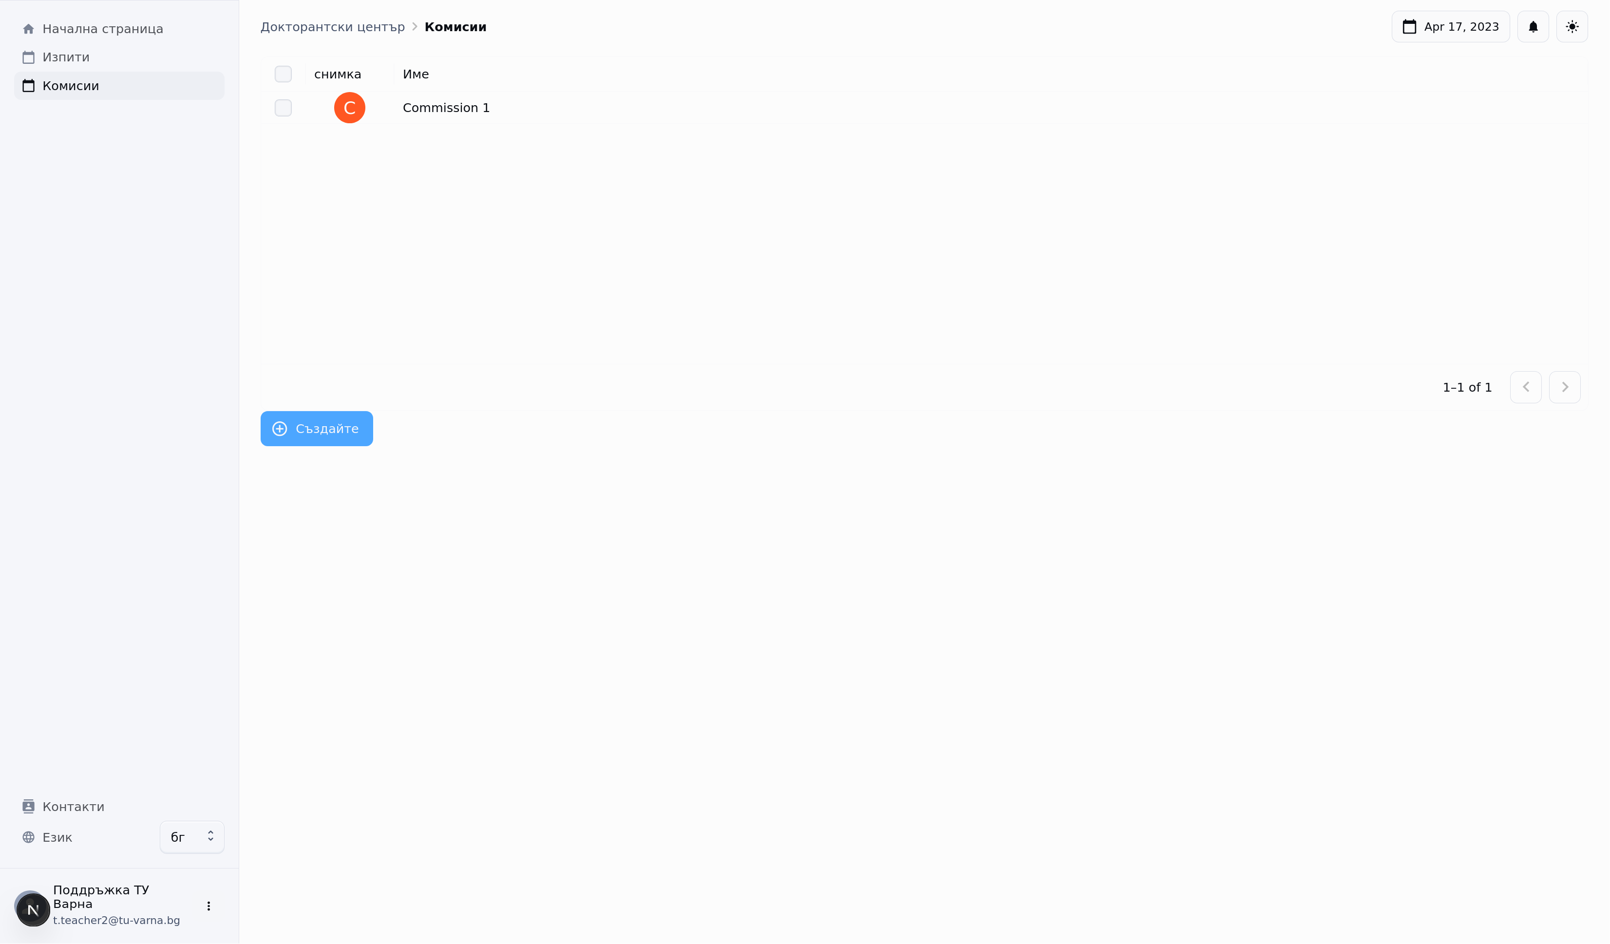
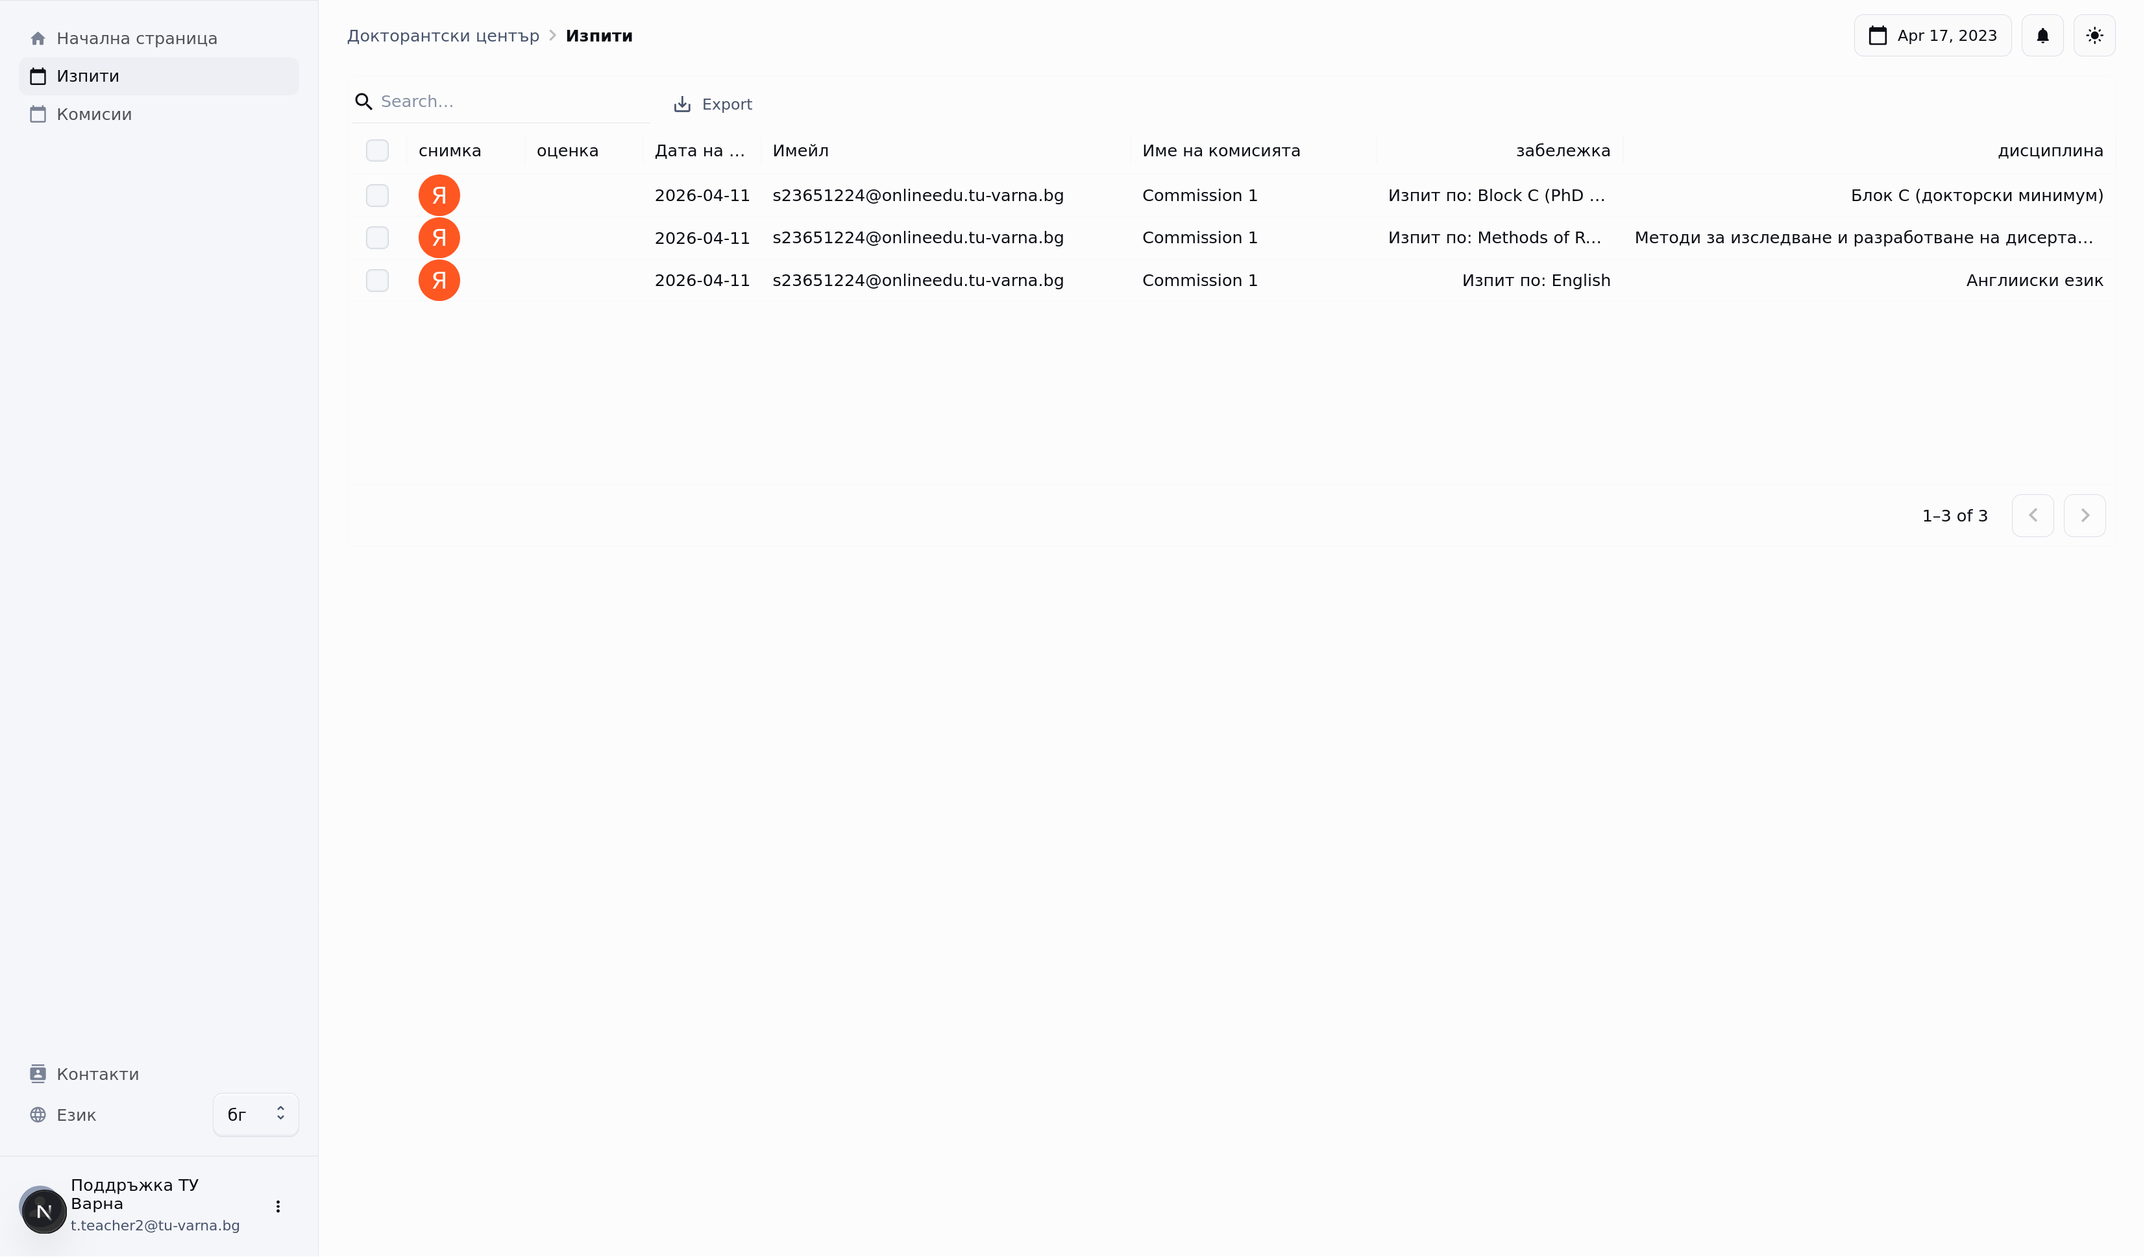
Прецедател/член на комисия панел

Slide 13
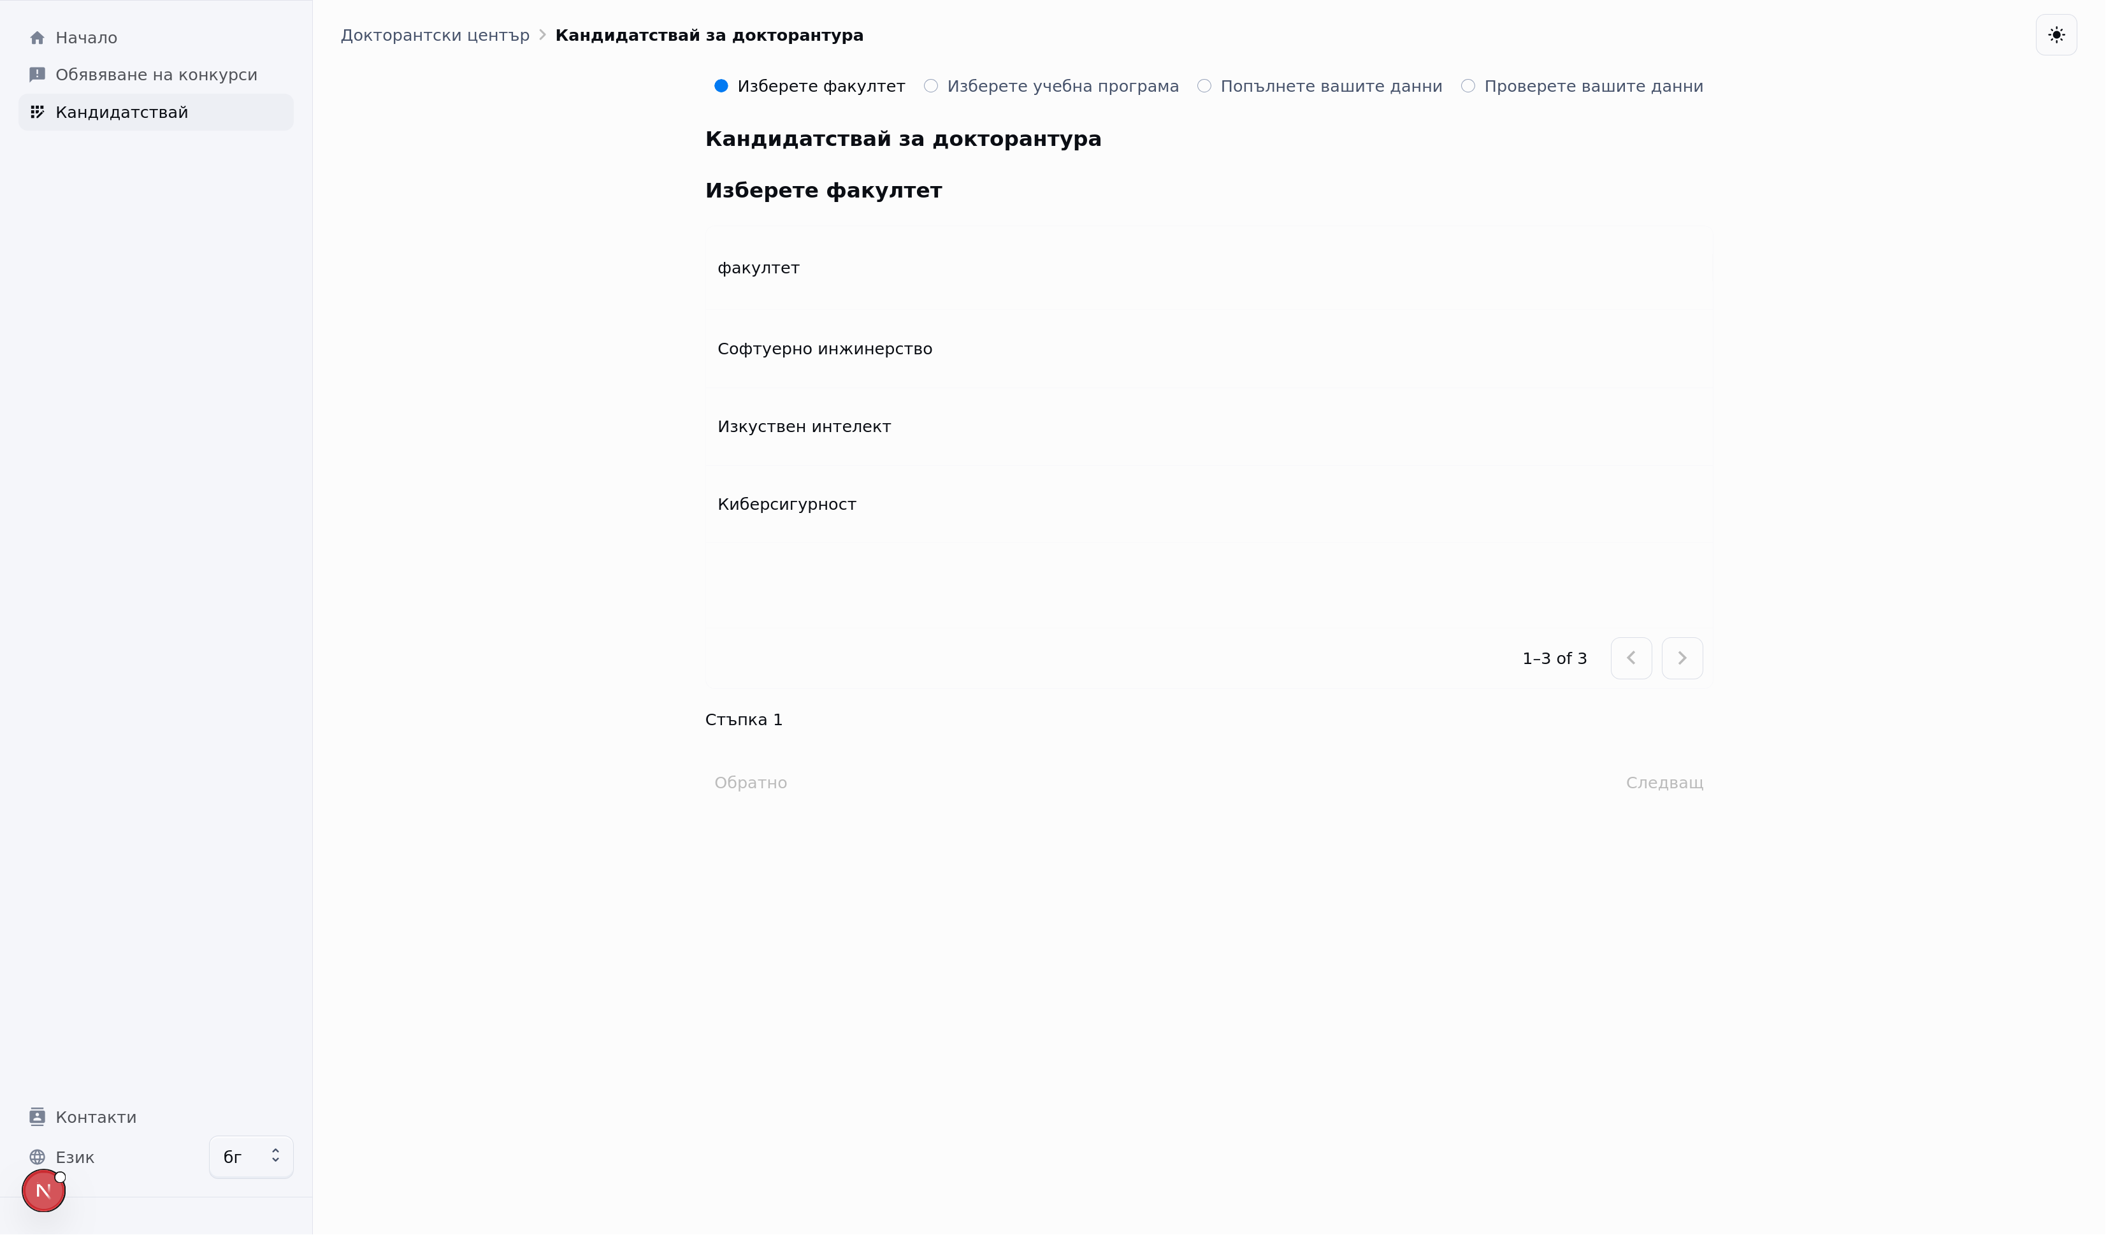
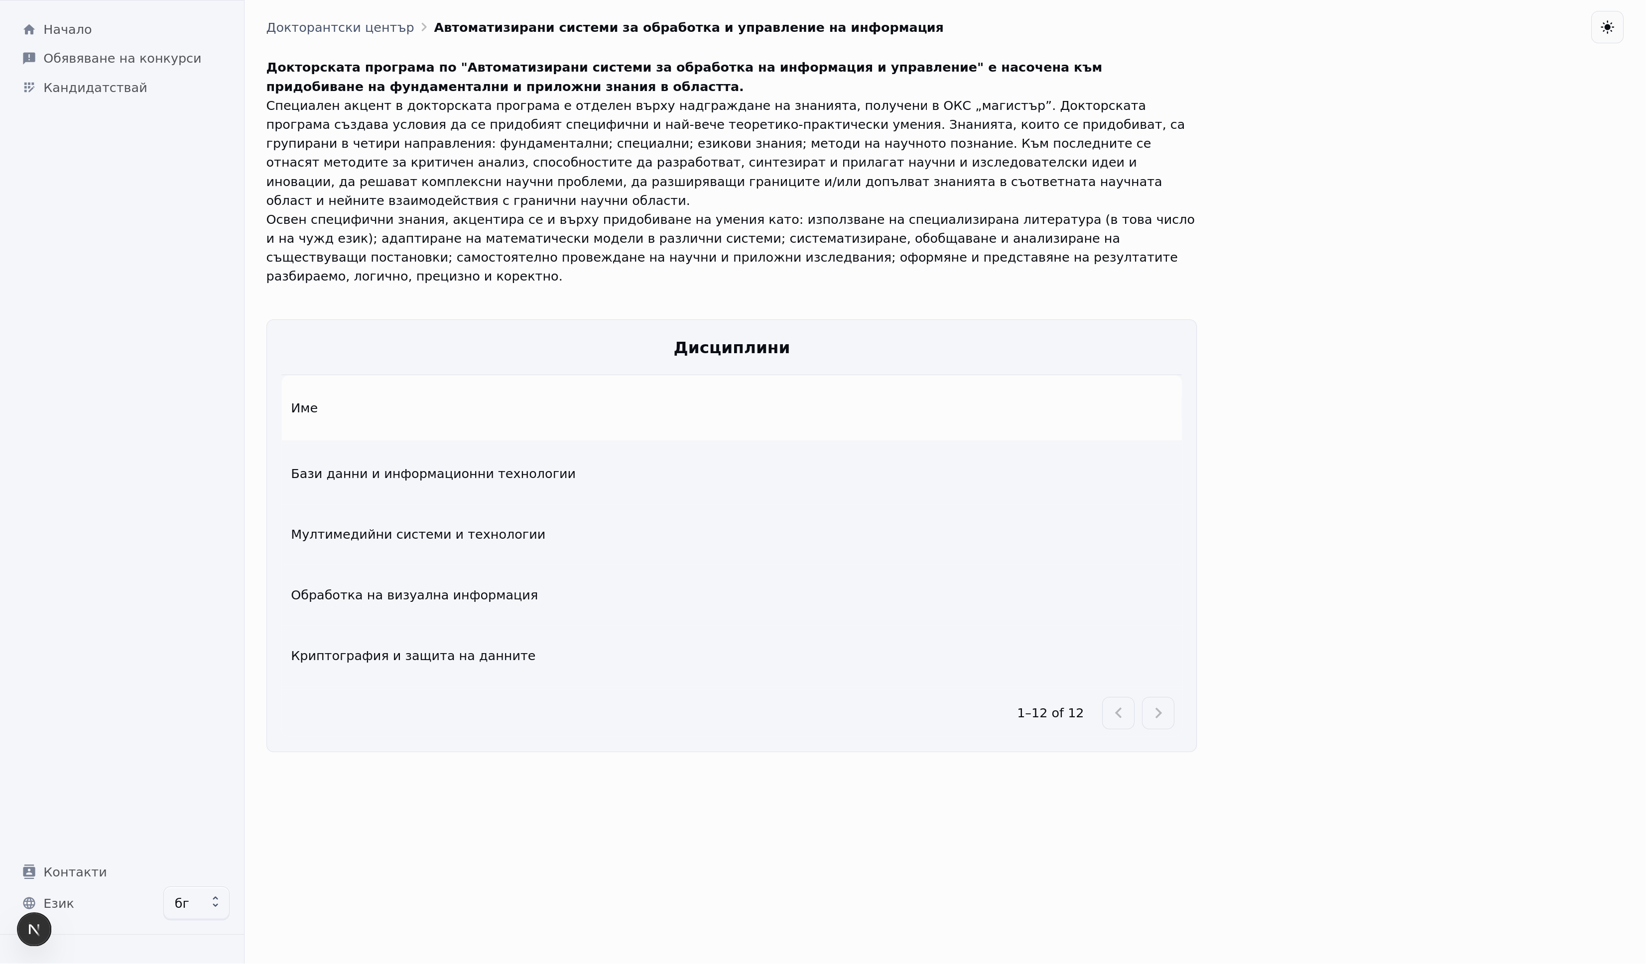
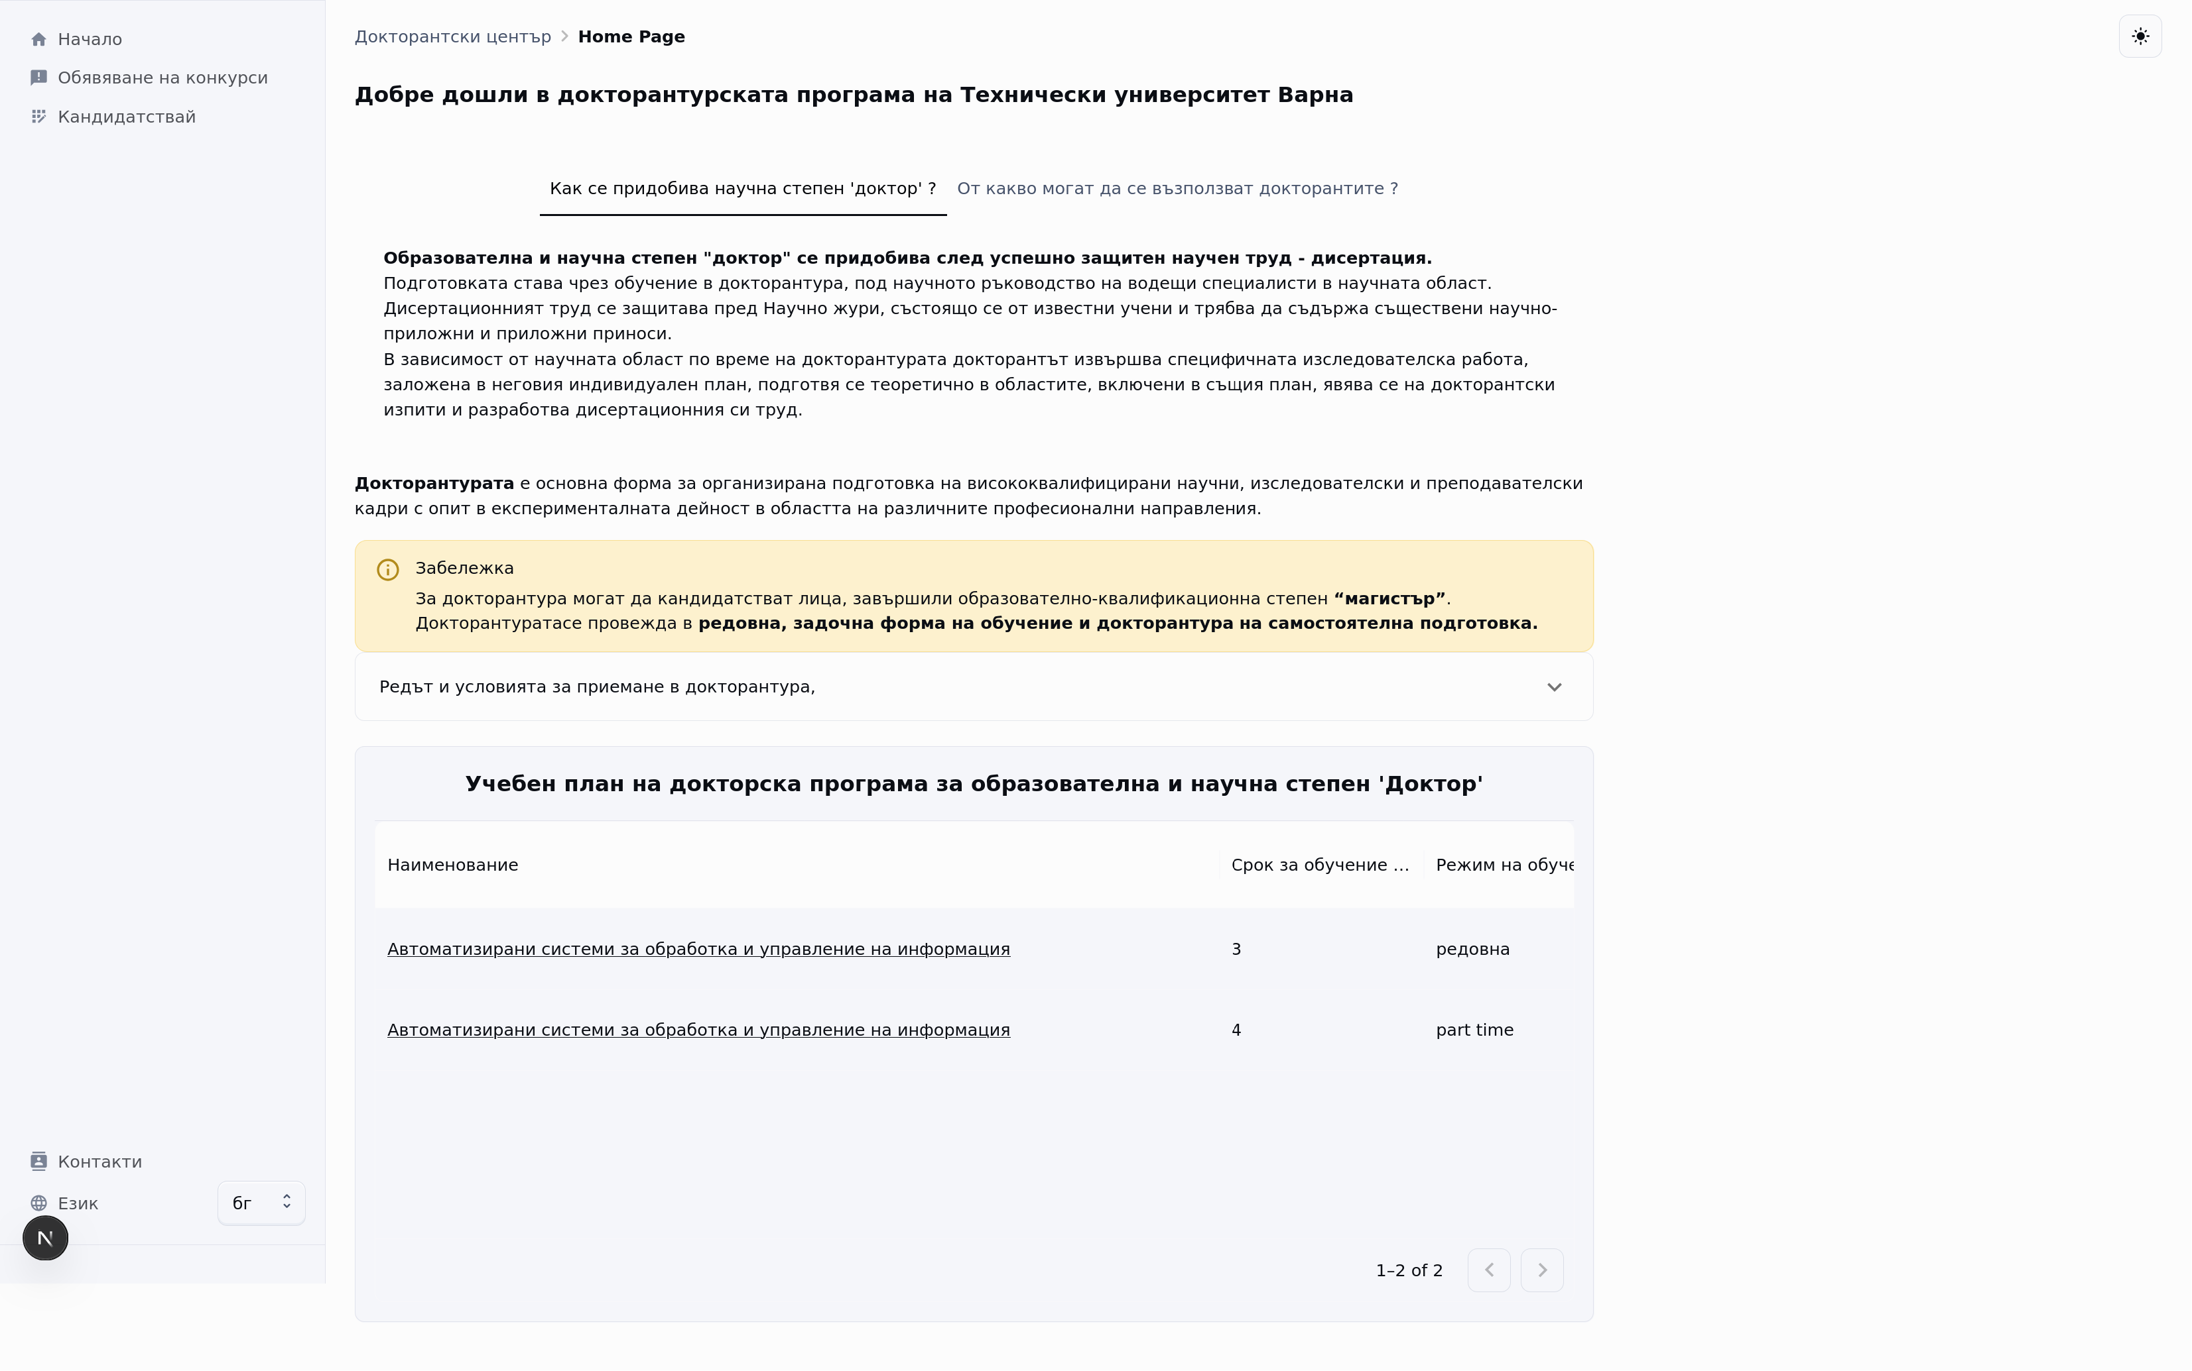
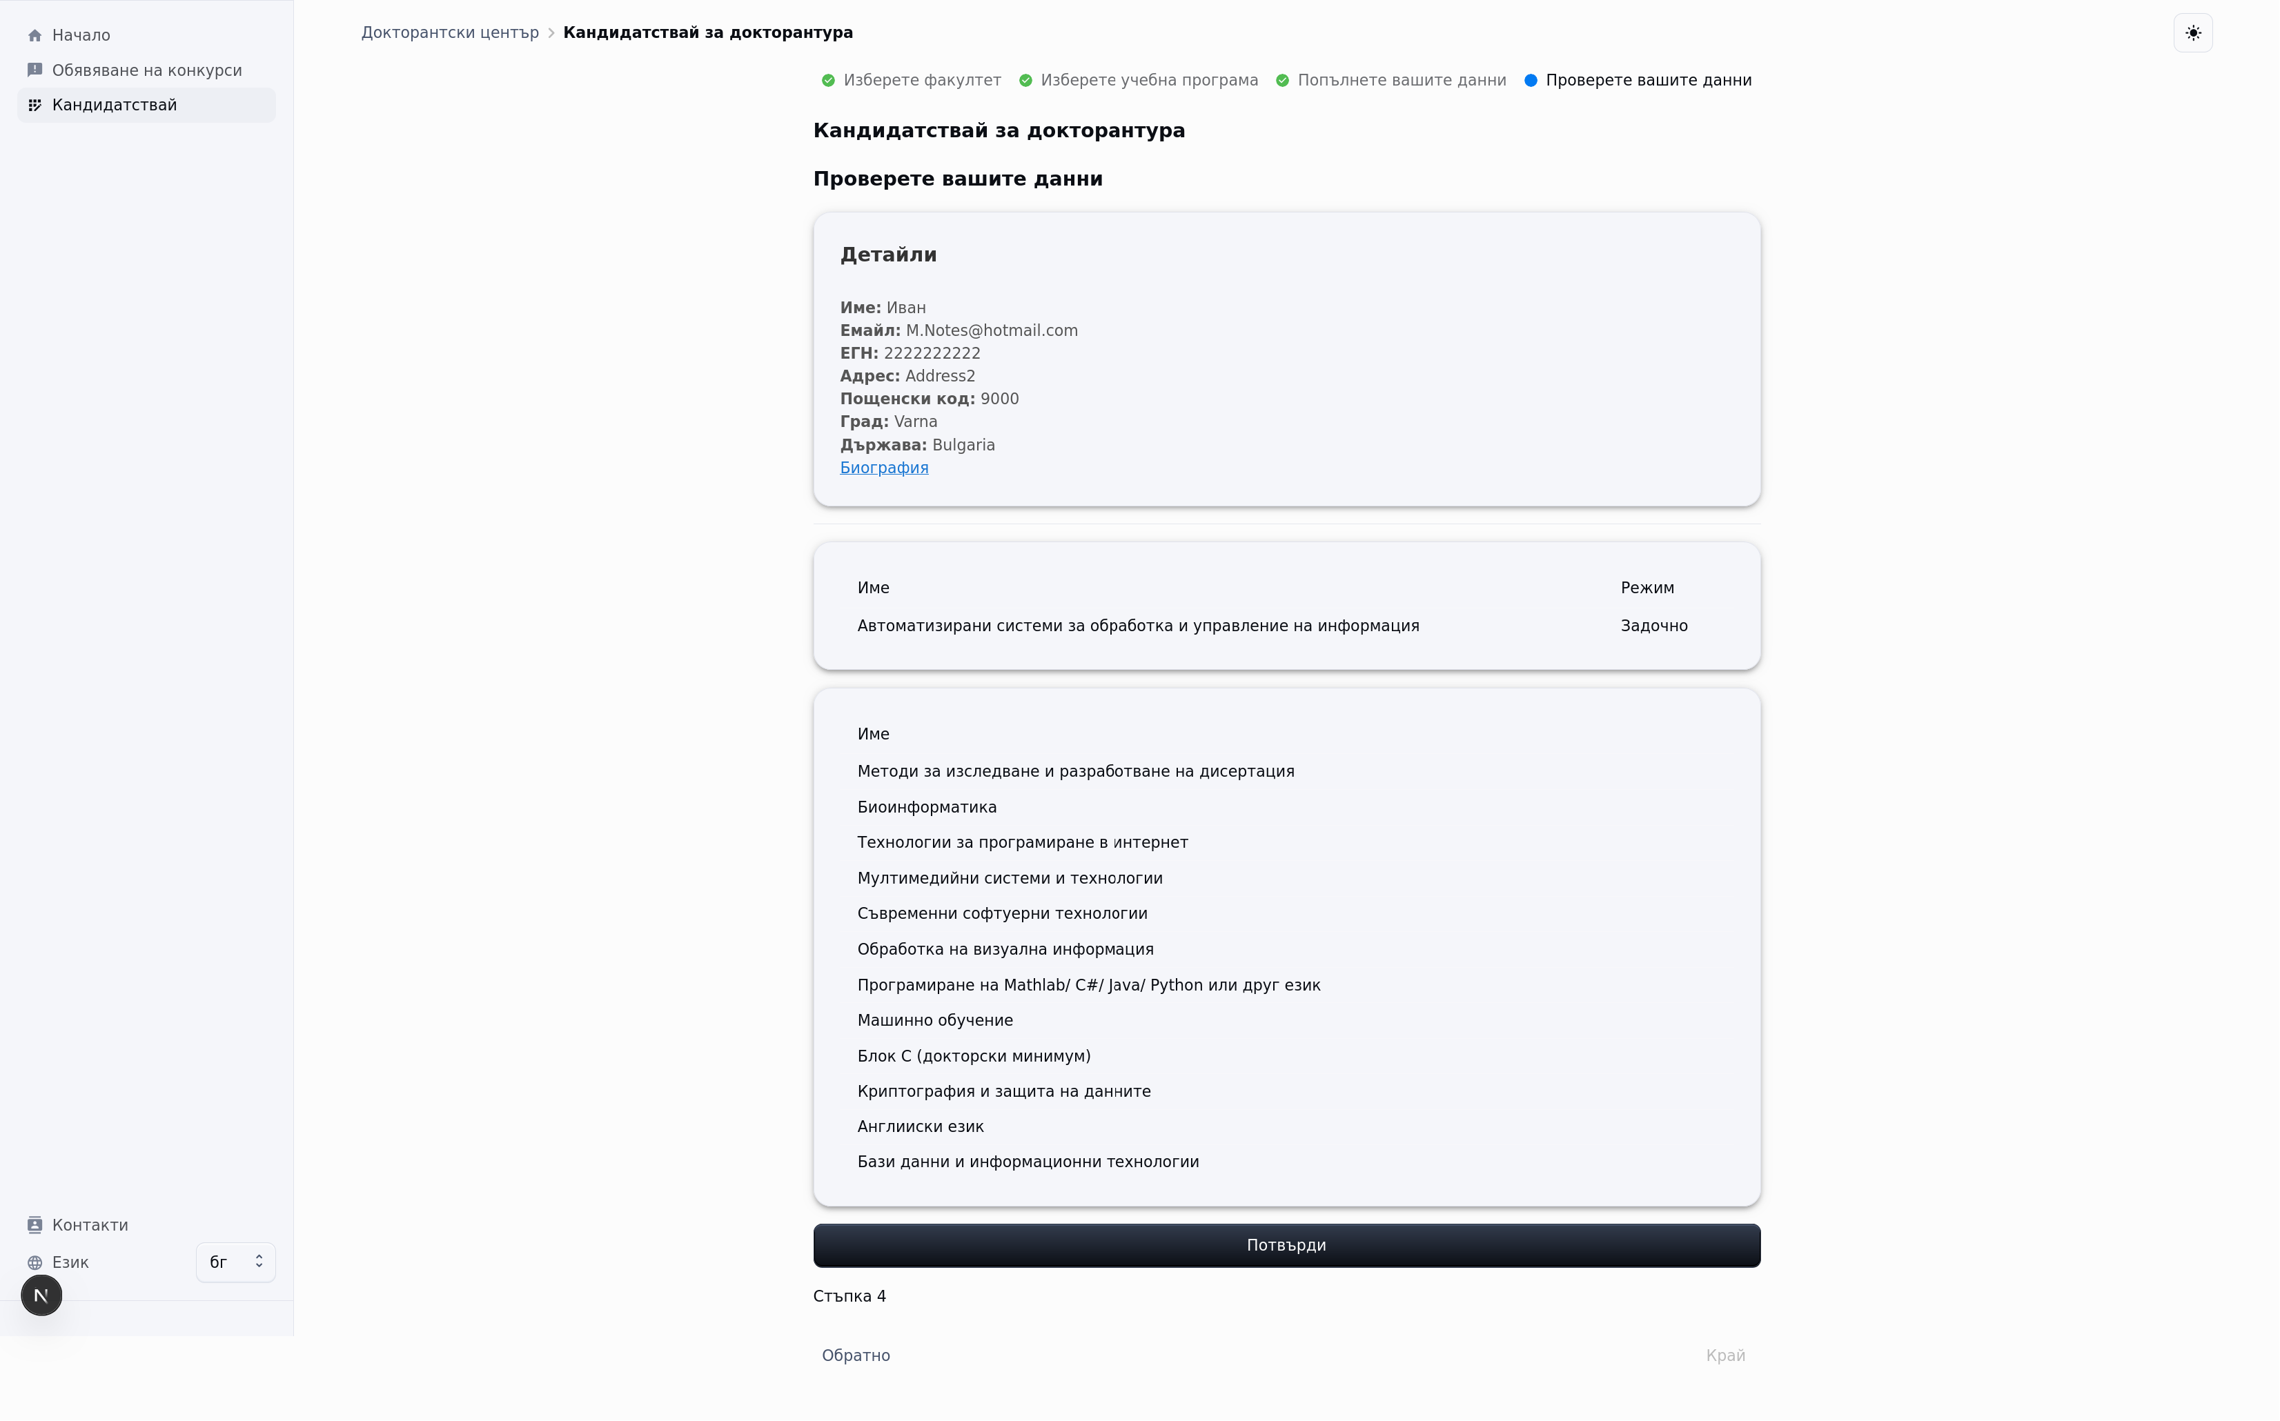
Кандидат

Slide 14
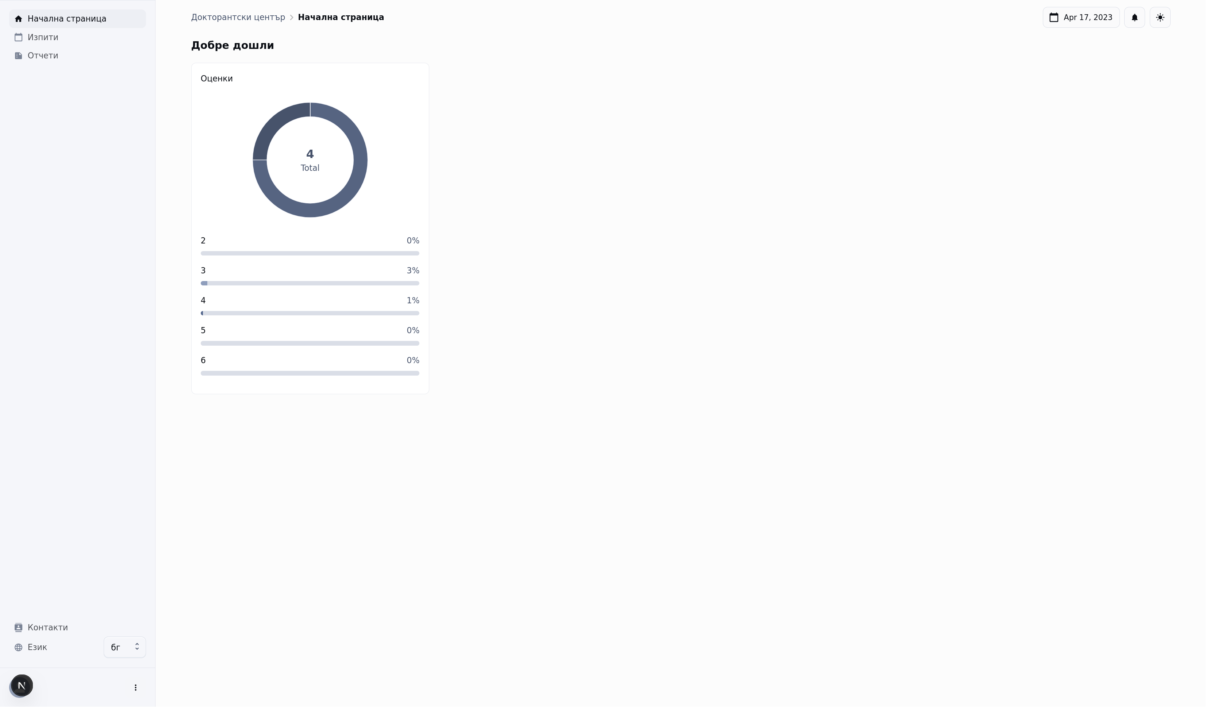
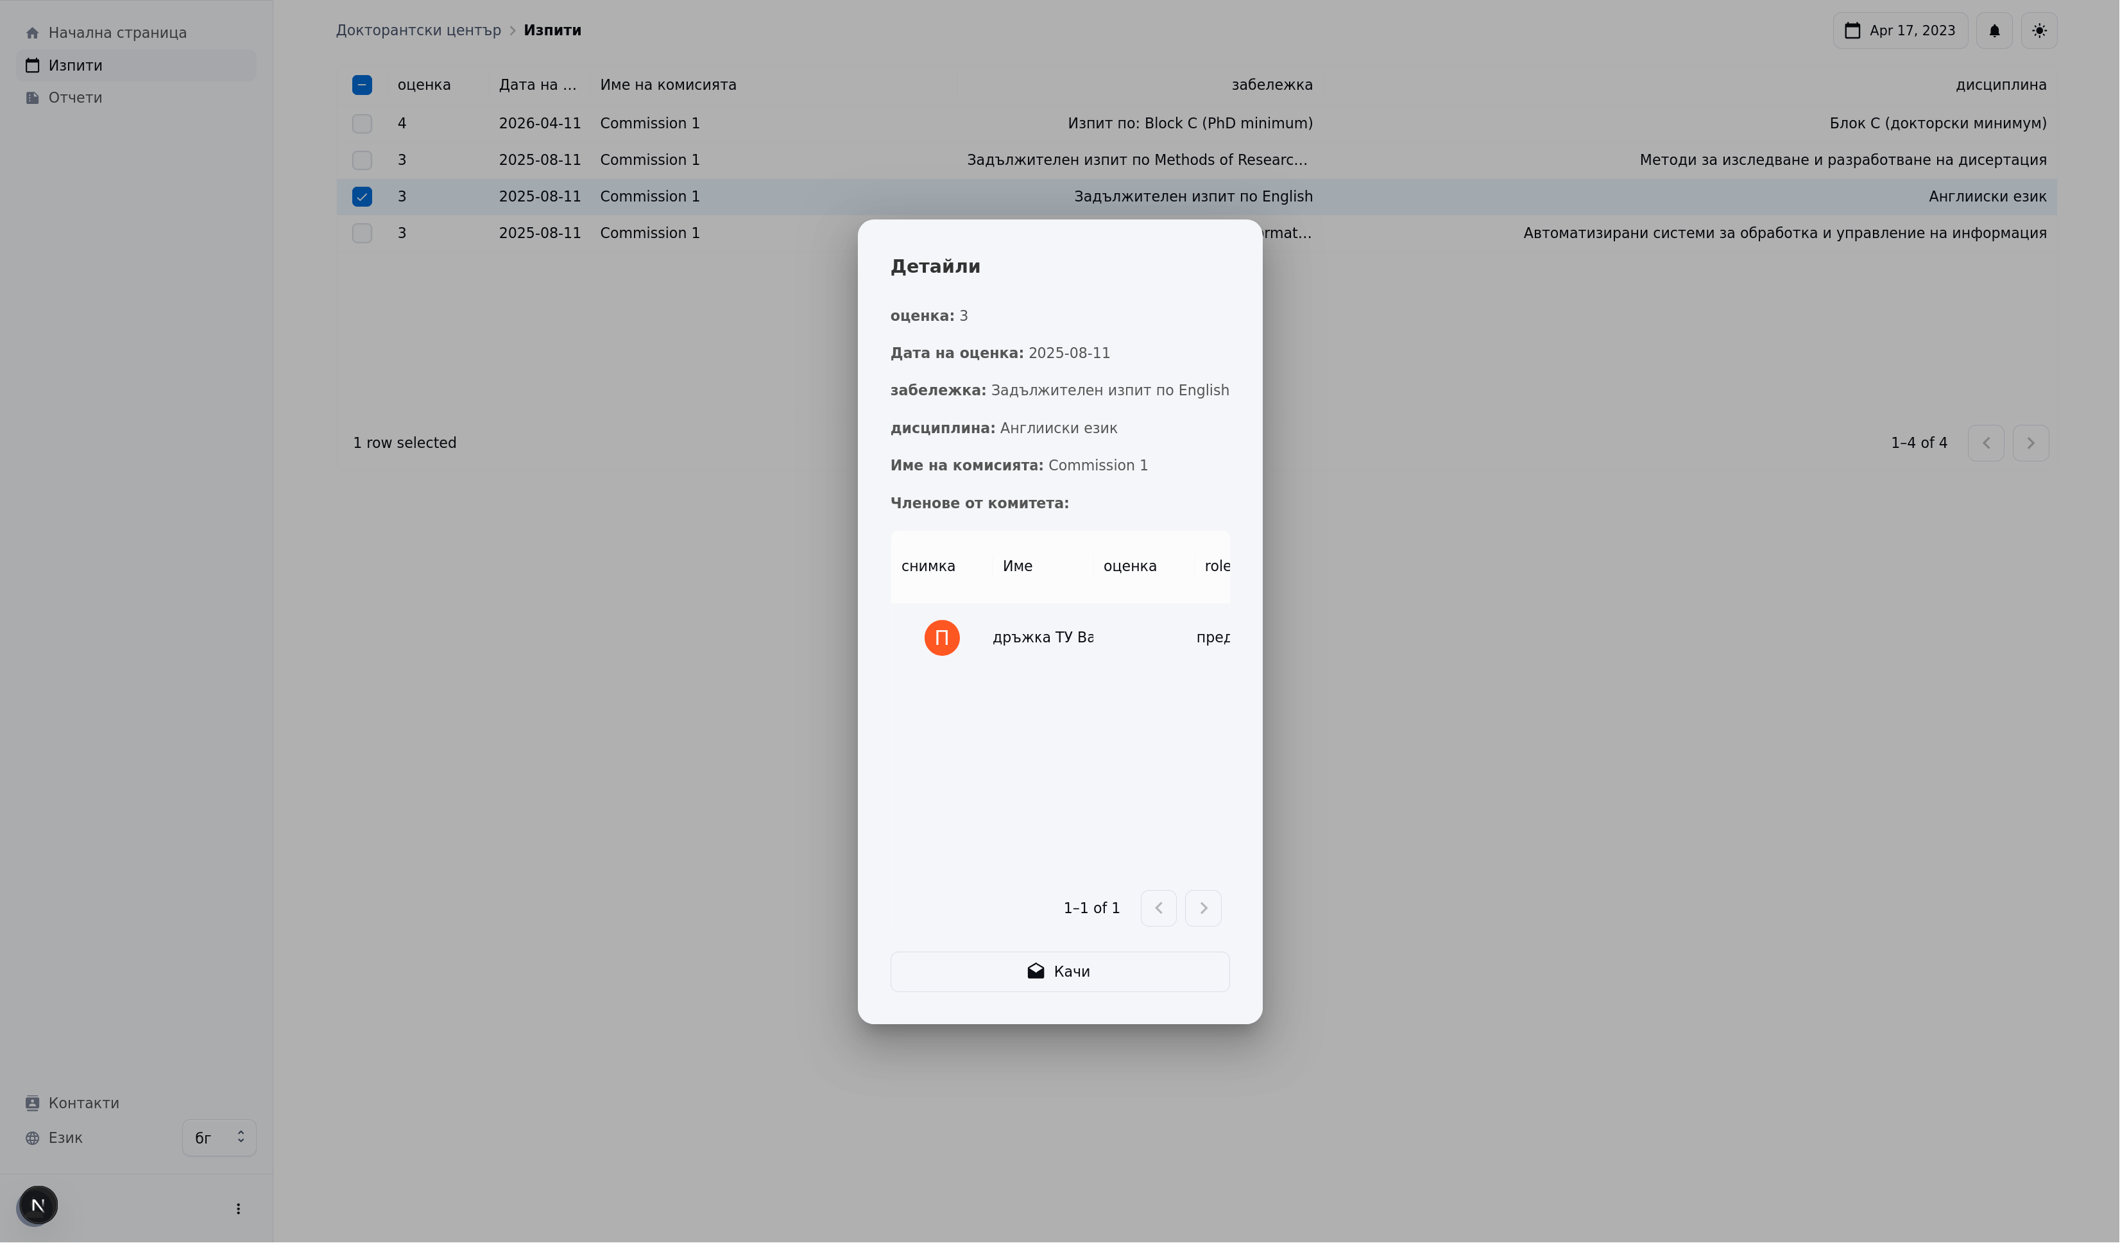
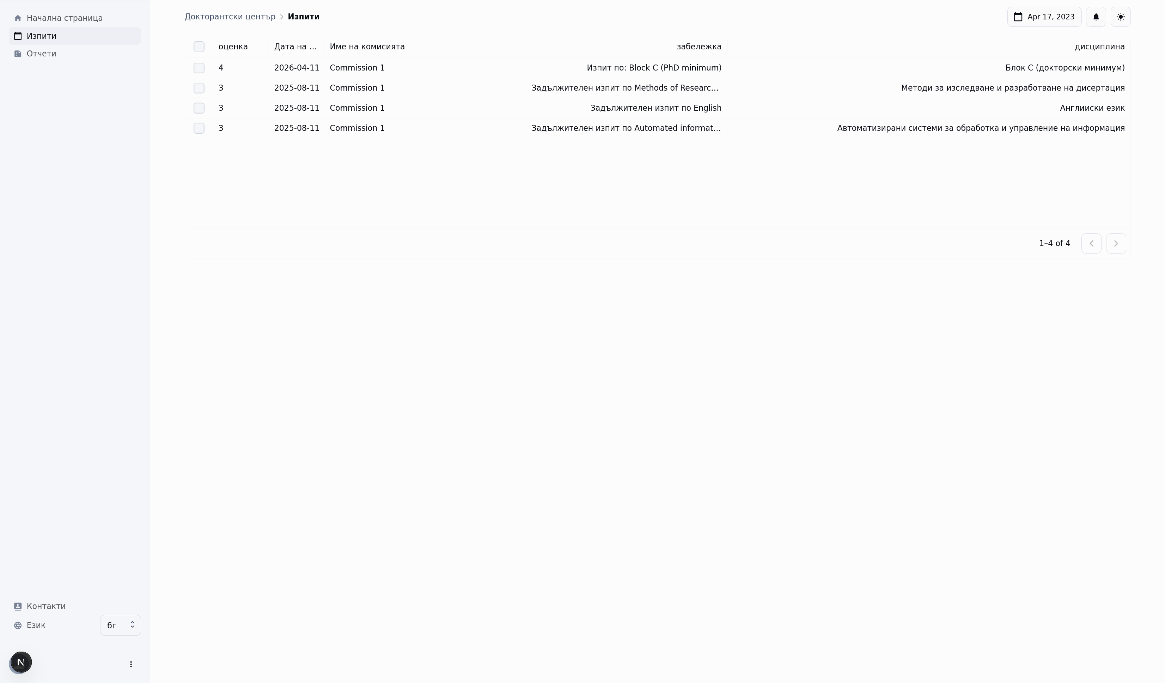
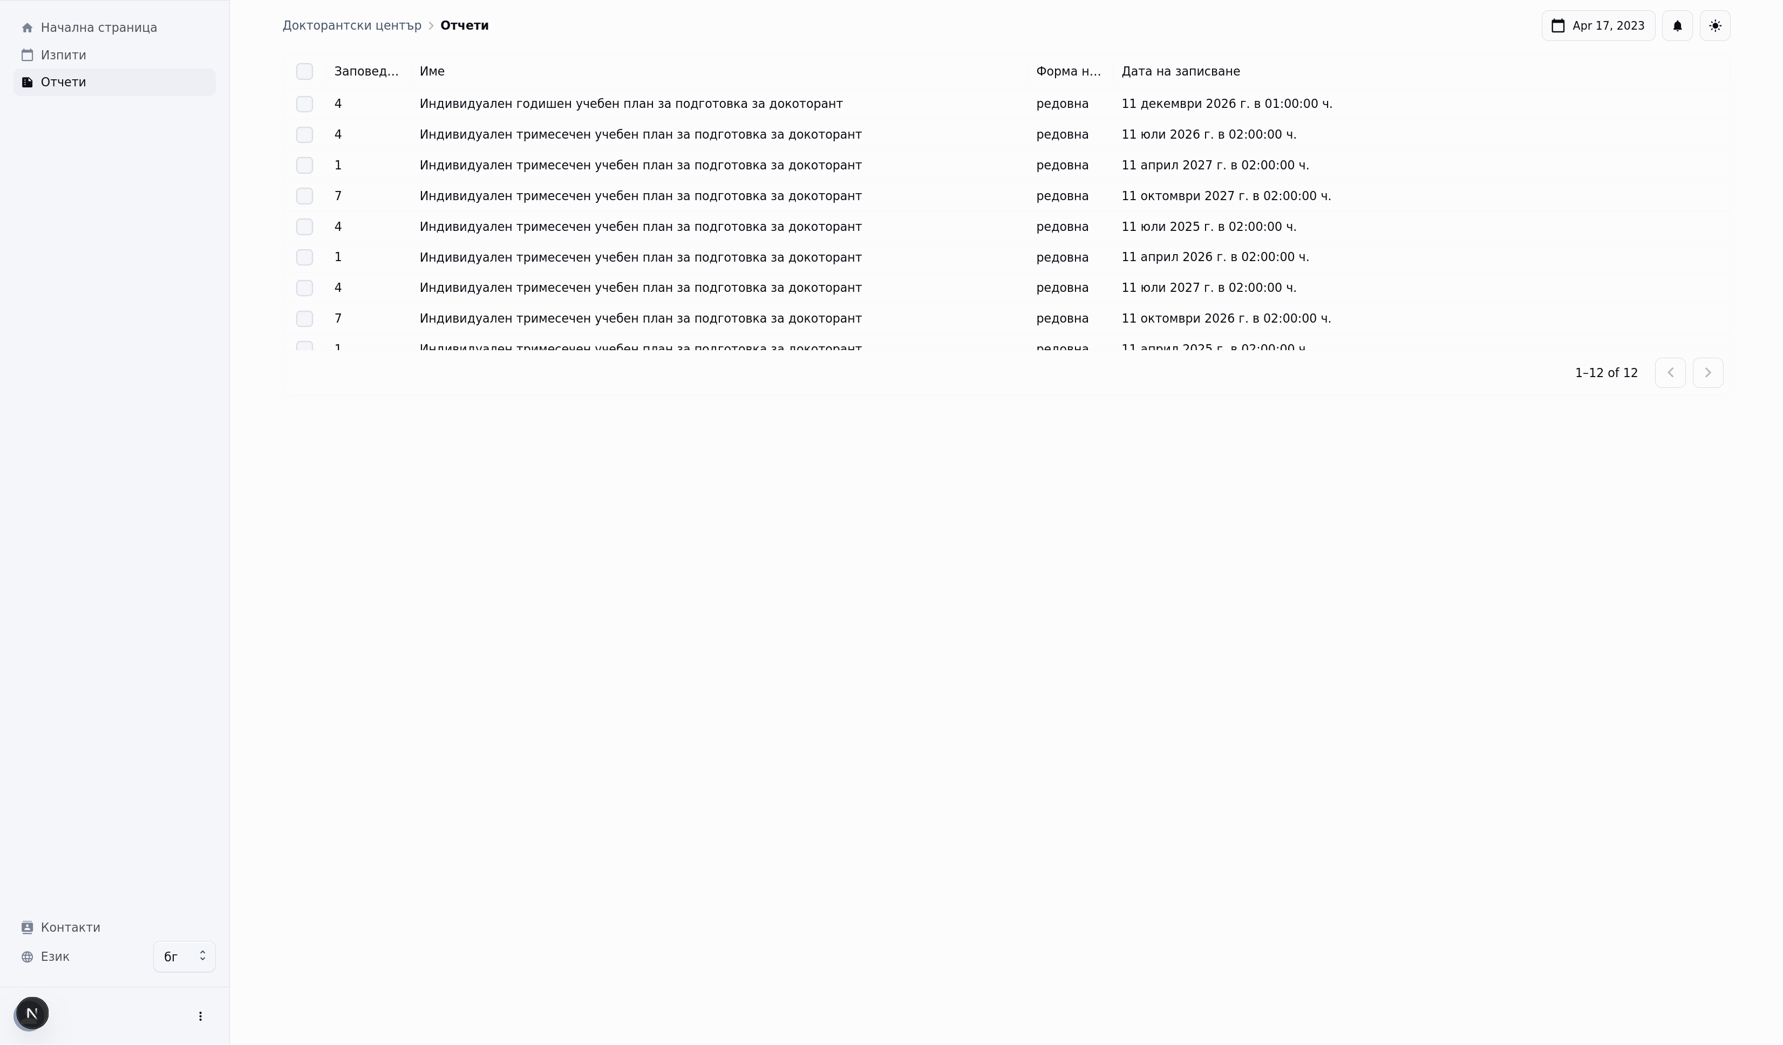
Докторант

Slide 15
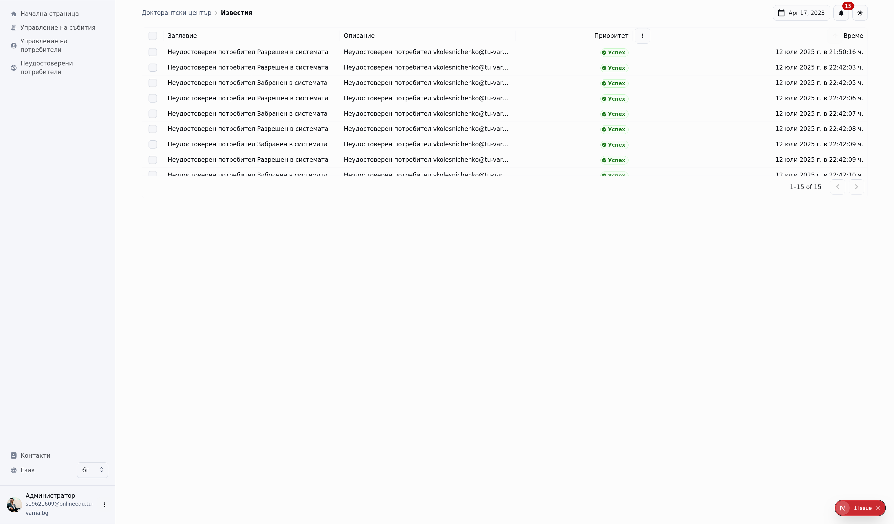
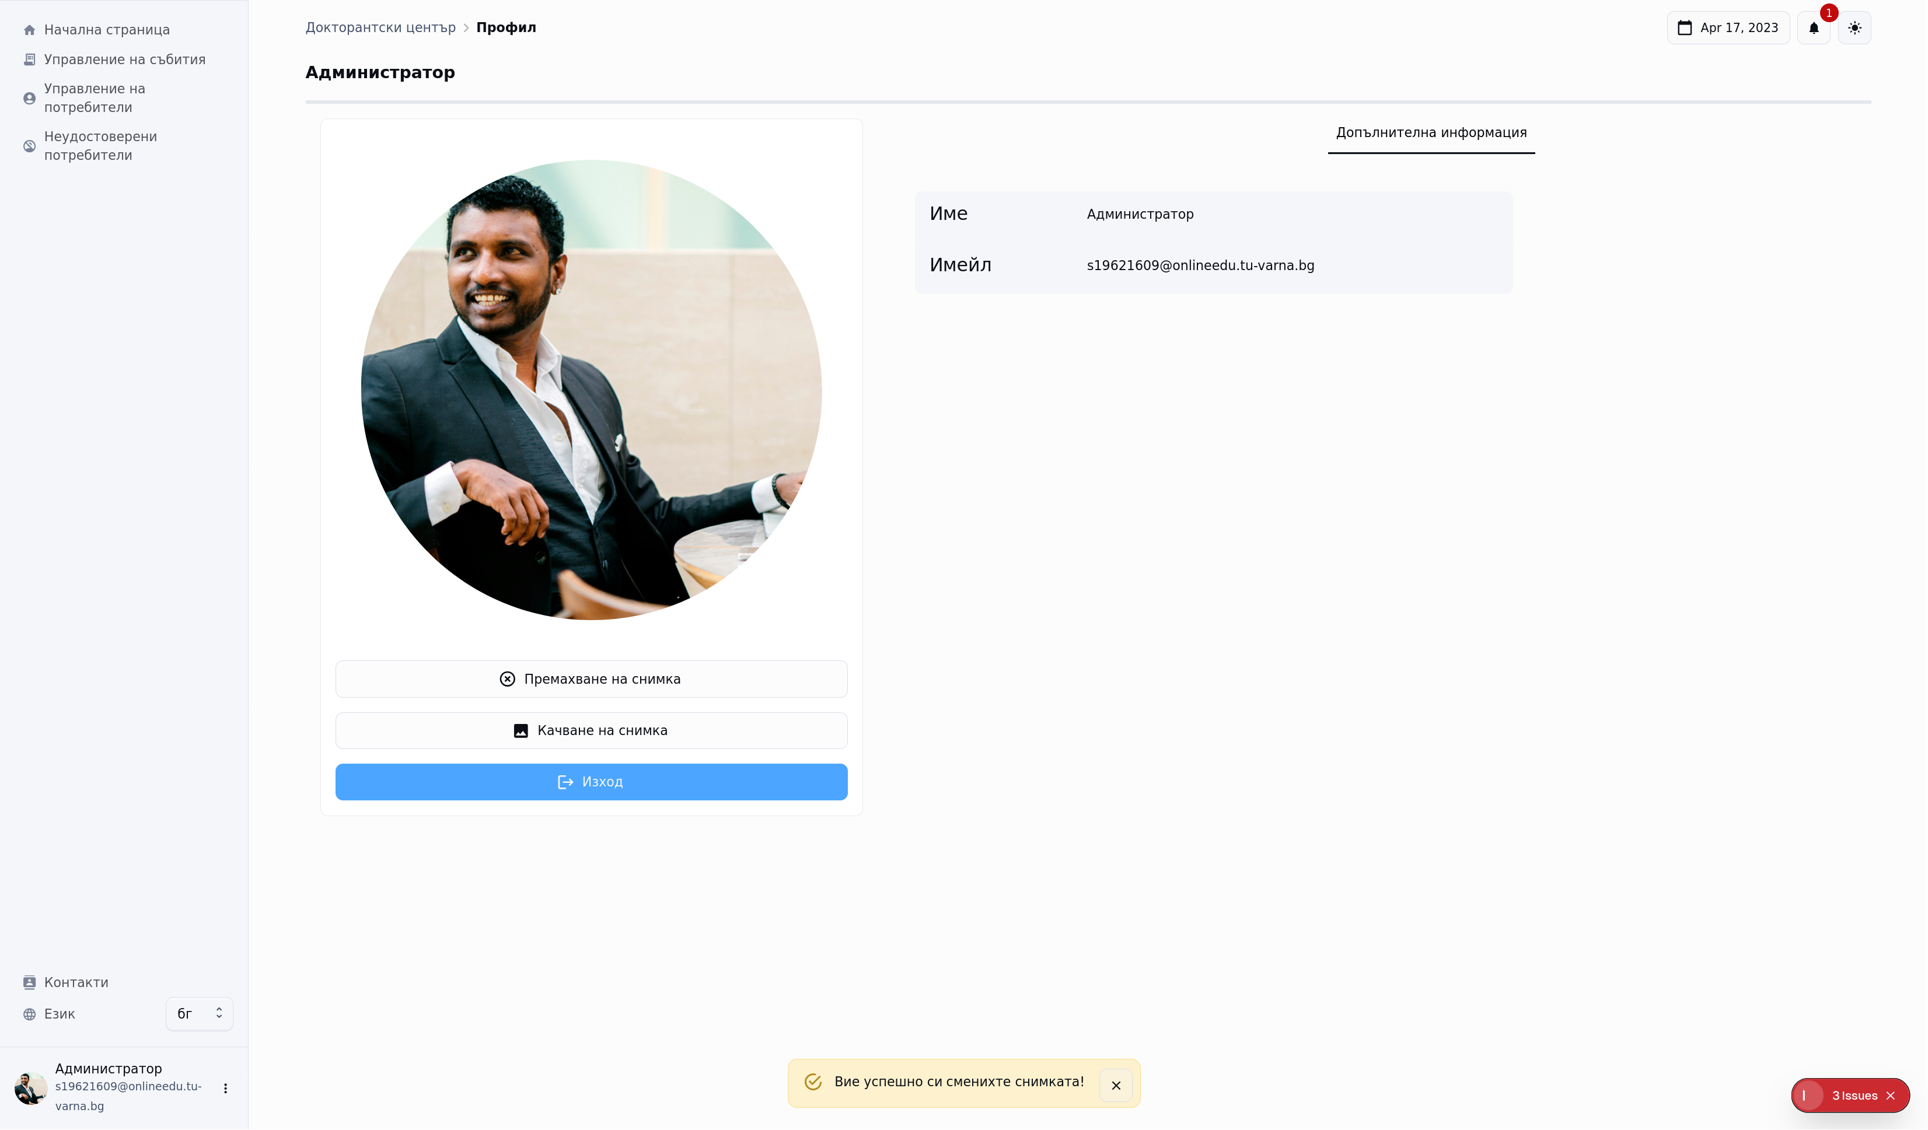
Общи страници

Slide 16
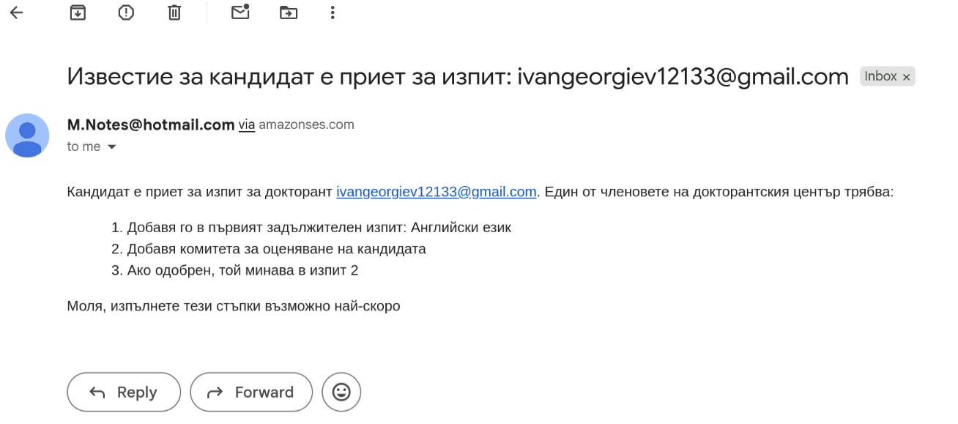
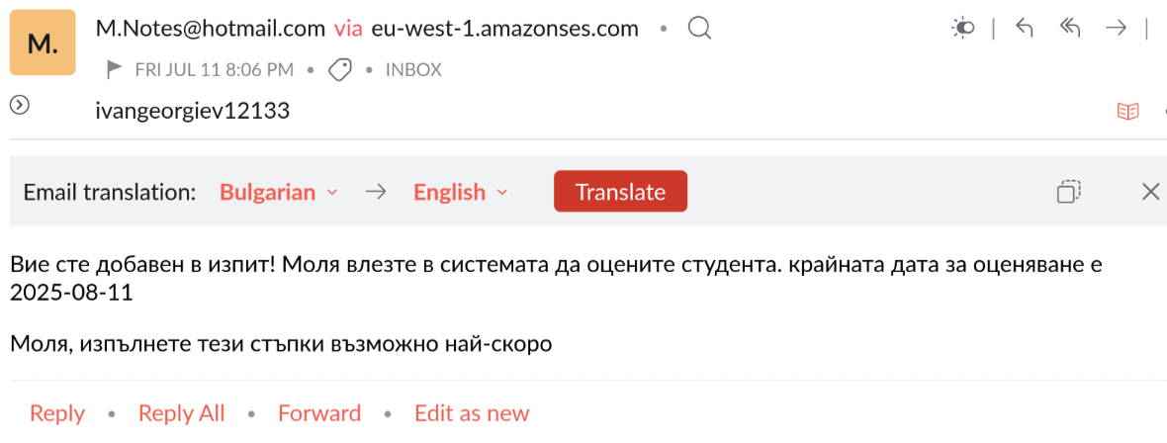
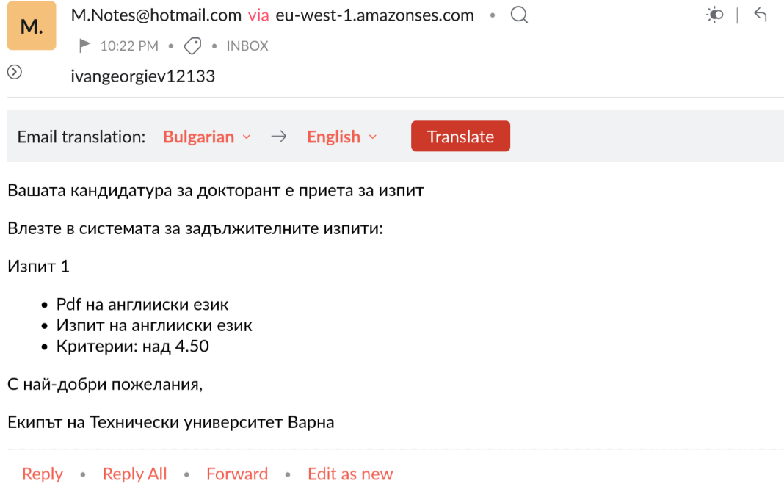
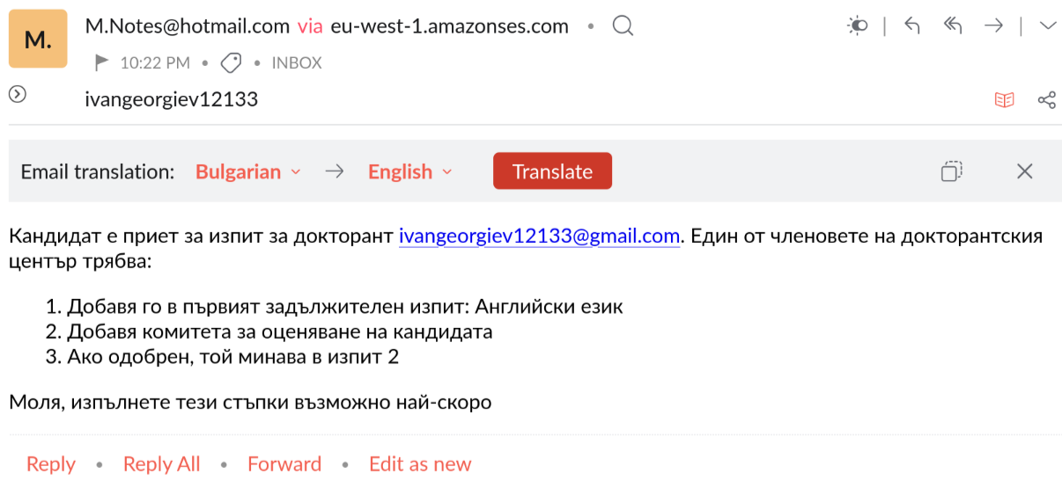
Изпращане на имейл съобщения

Slide 17
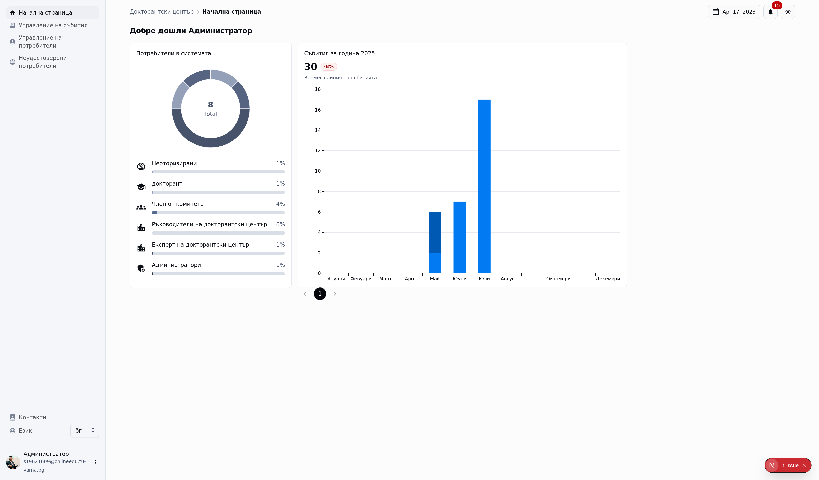
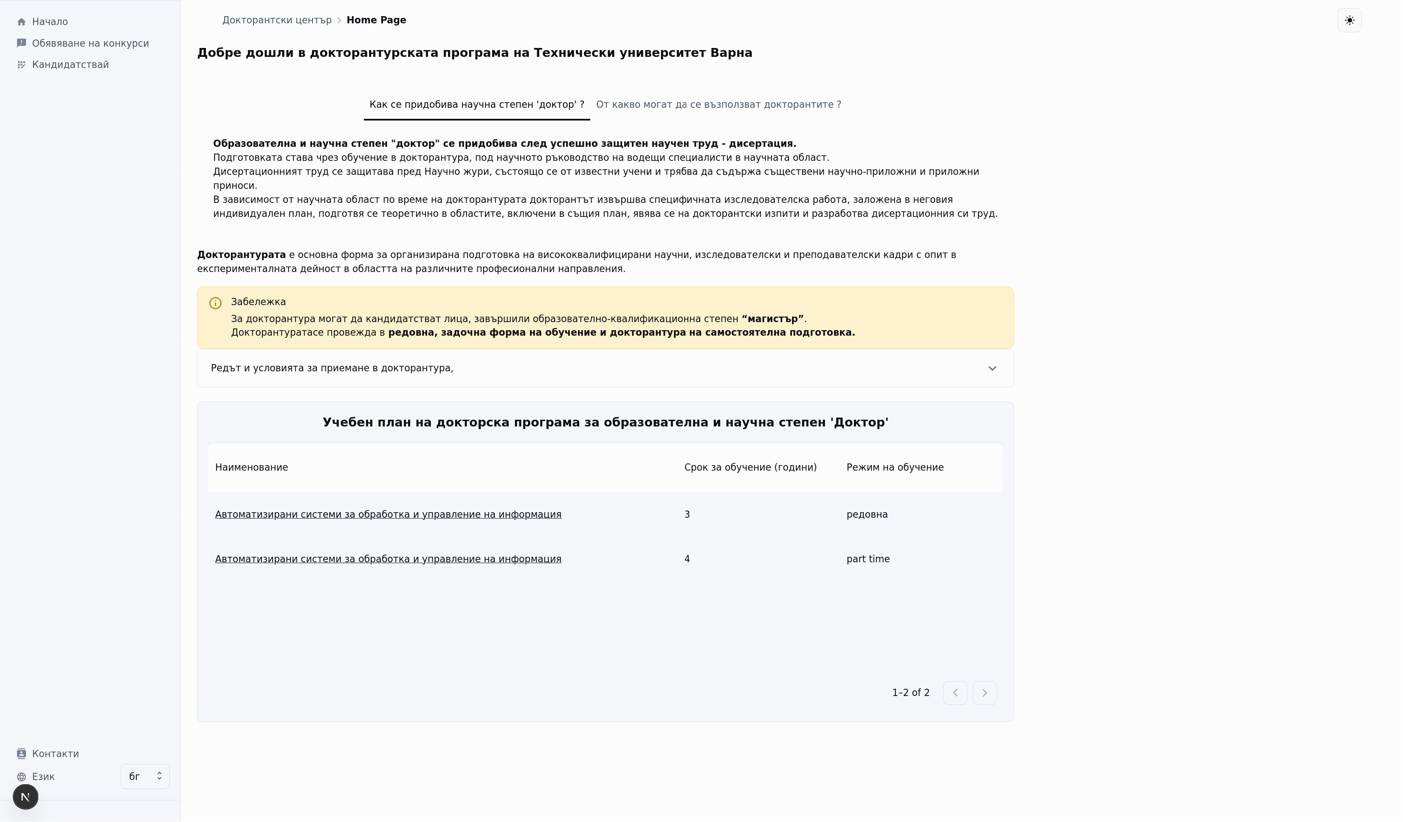
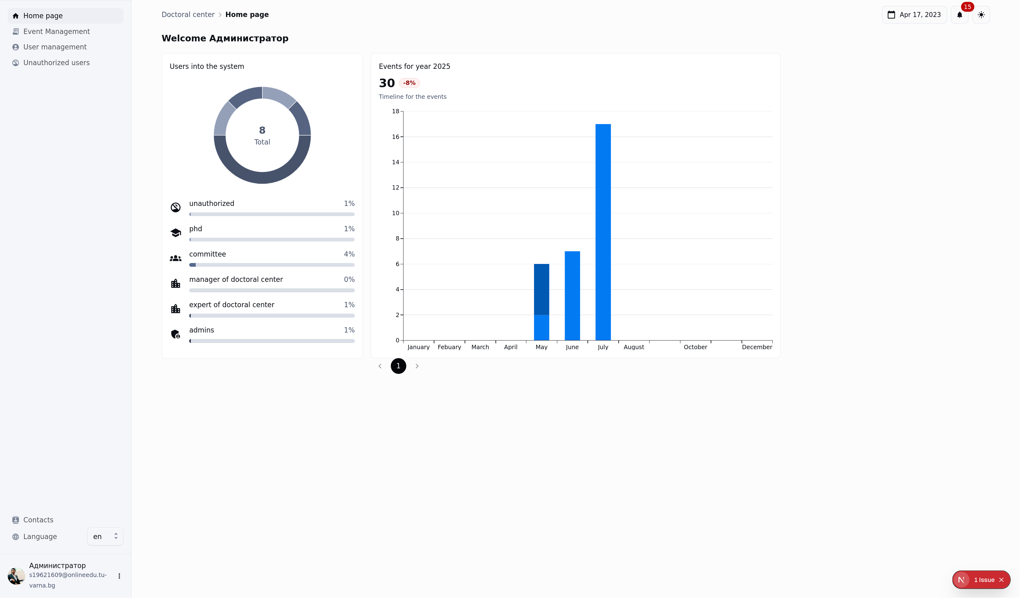
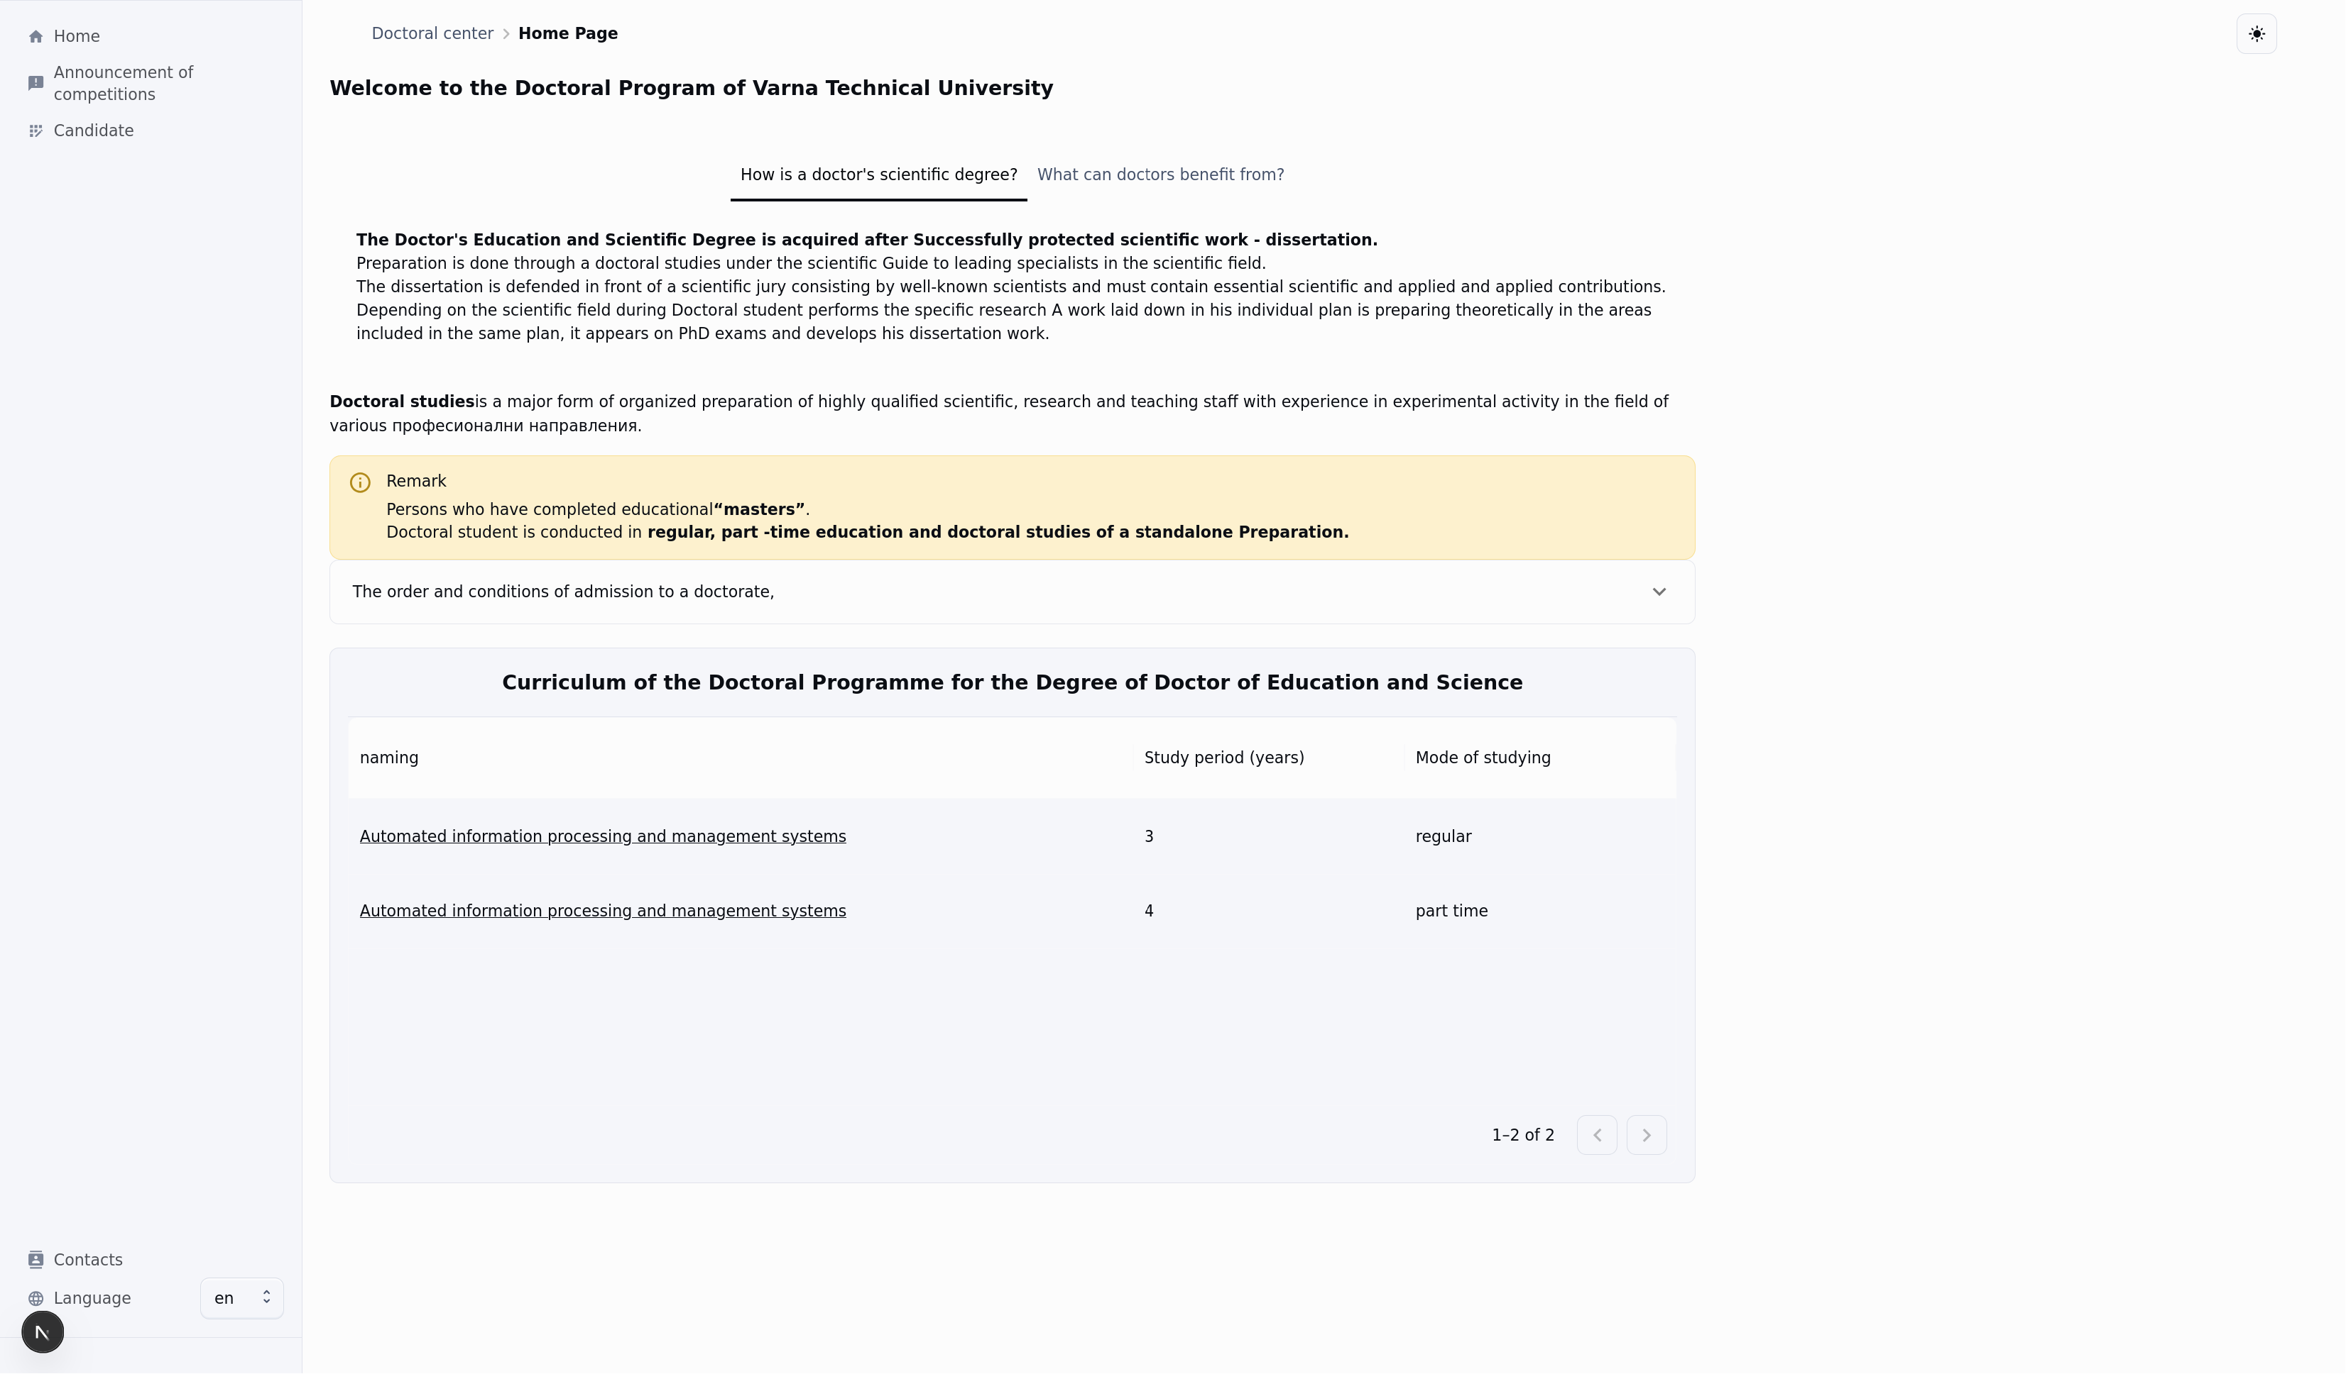
Превеждане на език от български до англииски с помощта на i18n

Slide 18
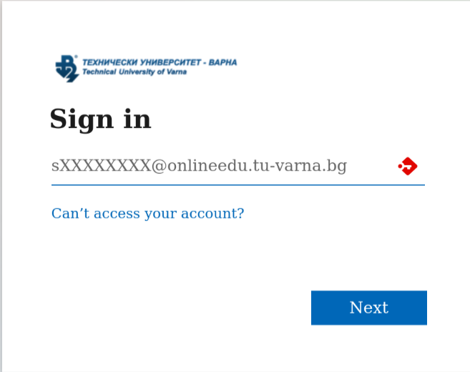
Удостоверение към клиентското приложение с Azure Entra ID (Active Directory)

Slide 19
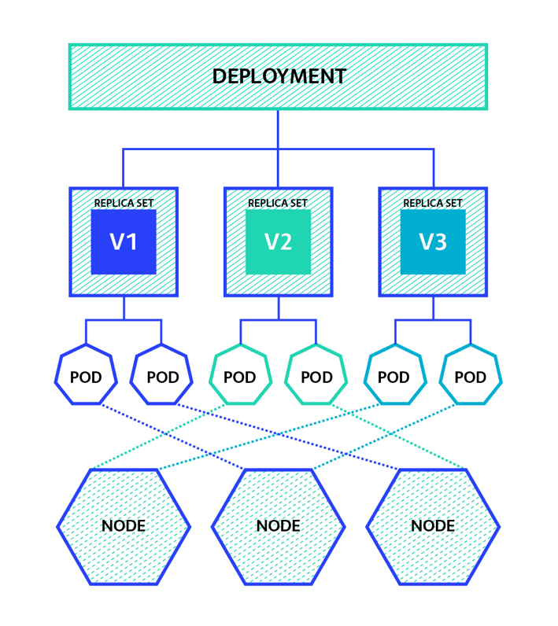
Контейниризация с Docker и Kubernetes

Slide 20
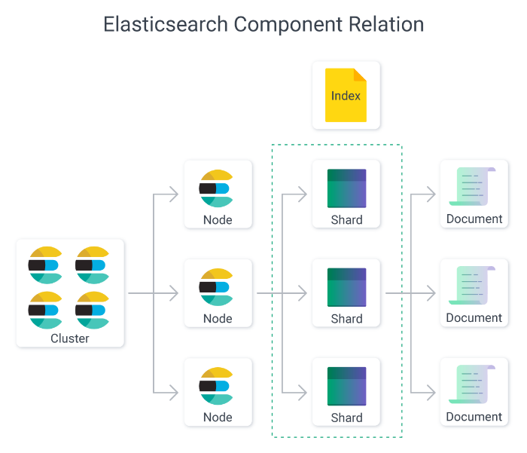
Съхраняване и изпращане на одит на събития (logs) чрез ElasticSearch

Slide 21
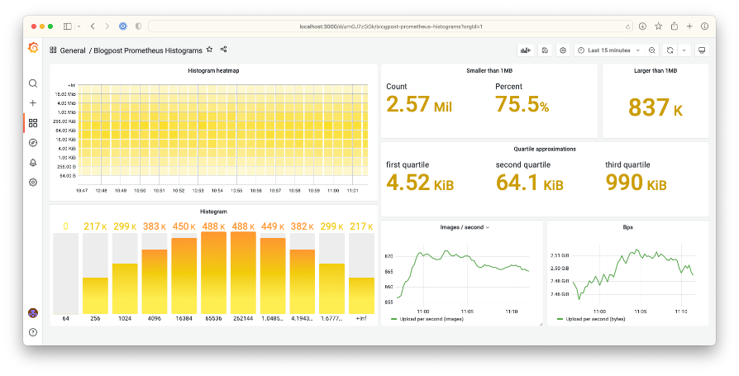
Мониторинг на сървър приложението чрез Grafana

Slide 22
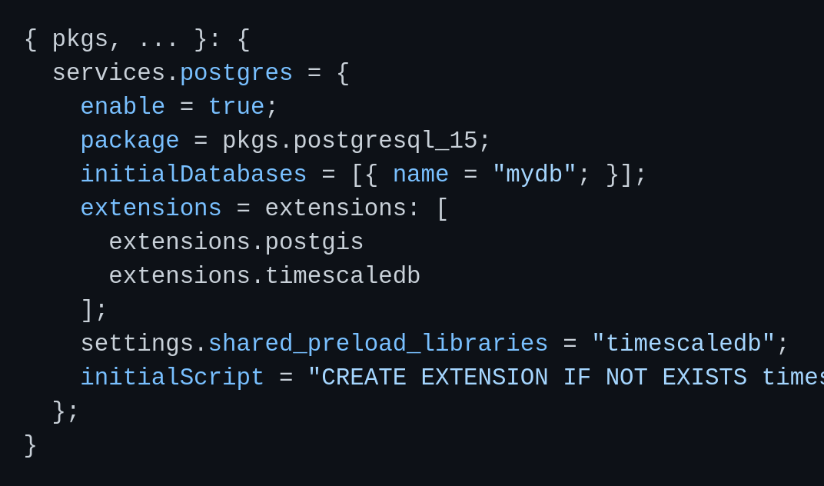
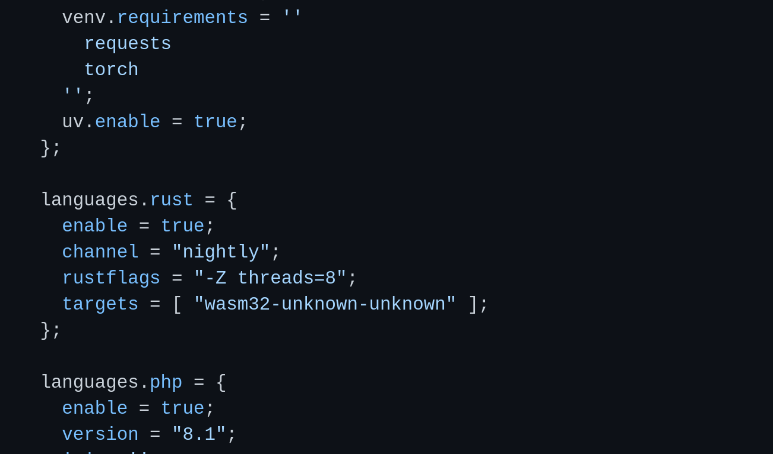
Създаване на среда за разработване

Slide 23
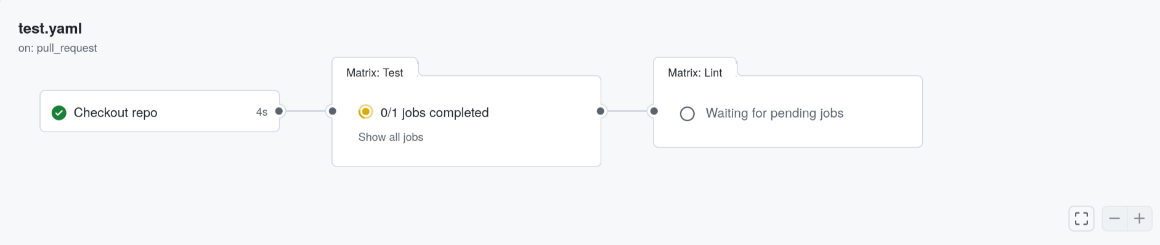
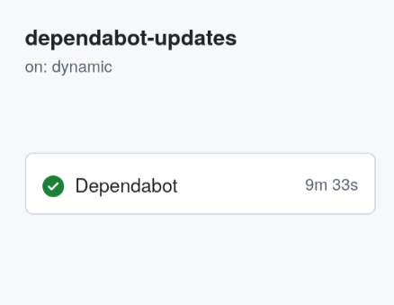
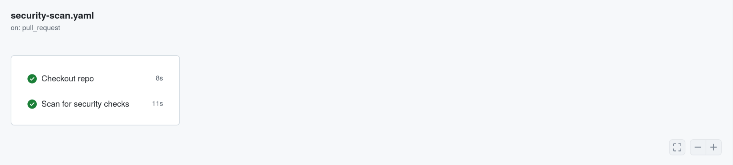
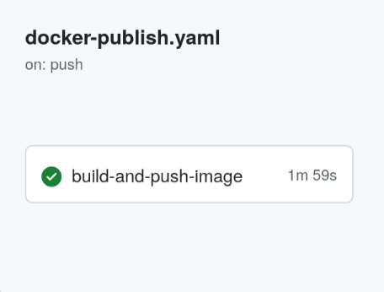
Автоматизация на внедряването на приложението с хостване
1. Предоставяне
2. Изграждане
3. Тестване
4. Вграждане

Slide 24
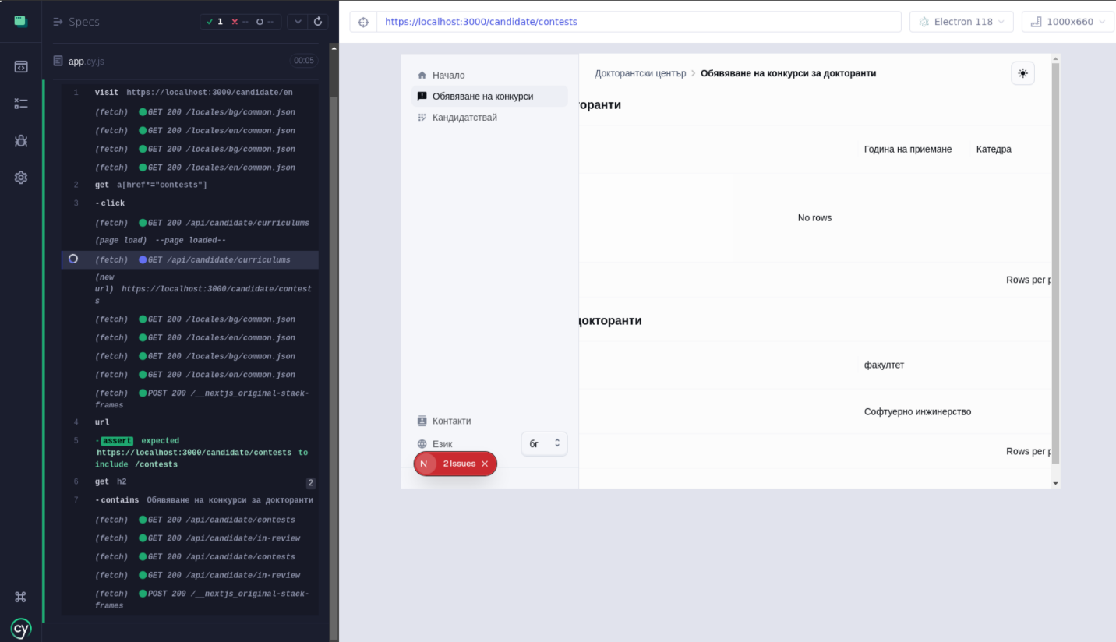
Тестване на приложението
Край-до-край (Е2Е) тестване

Slide 25
Благодаря ви за вниманието !
„Проектиране и реализация на система за прием и обучение на докторанти“
Илиян Кирилов Костов

Slide 26
Въпроси при рецензия
1. Какви мерки за сигурност са предприети (напр. защита срещу SQL injection, XSS и др.)?
2. Избраните технологии за реализация на системата позволяват ли приложението да се разположи в облачна среда?

Slide 27
Какви мерки за сигурност са предприети (напр. защита срещу SQL injection, XSS и др.)?
Параметризация на SQL заявки
Включване на CORS в бакенда на клиентското приложение
Криптиране на предаването на данни между клиент-сървър с HTTPS
Изполване на SSO с Azure Entra ID (Active Directory)
Ролевo-базиран контрол на достъпа според вида потребител (RBAC)
Сигурни бисквитки с HTTP Only (само бакенда може да промени стойностите на бисквитките)
Блокиране с IP адрес за повторно кандидатсване за докторант
Качване на файлове с формат pdf. Jpg, png, docx, doc
Нужда от валиден JWT токен за извикване на удостоверените крайни точки (endpoints) от сървъра
Използване на Политика за сигурност на съдържанието (CSP) на клиентското приложение чрез вмъкване на Content-Security-policy хедър

Slide 28
Избраните технологии за реализация на системата позволяват ли приложението да се разположи в облачна среда?
Чрез създаване на JAR файл и внедряване към виртуална машина
Чрез внедряване на клинетското приложение с NextJS Deploy
Чрез изпълнение на Docker контейнер към виртуална машина
Чрез изпълнение на OCI изображение към Kubernetes клъстер
Чрез внедряване на Docker изображението към оркестратор на контейнери - AKS, EKS, GCS
Чрез внедряването му към сървърлес приложения - AWS Lamda, AWS Fargate, Azure Function

Slide 29
Благодаря ви за вниманието !
„Проектиране и реализация на система за прием и обучение на докторанти“
Илиян Кирилов Костов

